Slide 1
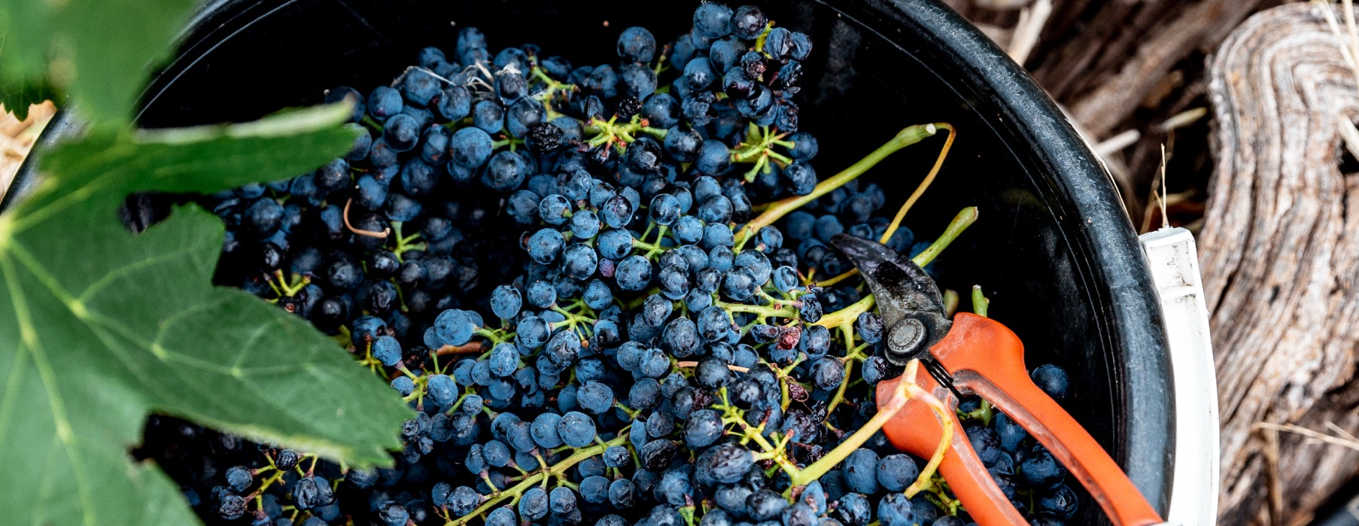
設拉子（西拉）
與混釀
Notes:
澳洲的優質希拉滋/希哈葡萄展現了這片土地的特色：是我們豐富且獨特的風土、氣候和葡萄酒社群的結晶。這些備忘稿會提供額外的投影片資訊與建議討論重點。若要下載更多主題與資源，包括例如這份總覽的簡報，請造訪www.australianwinediscovered.com

Slide 2


澳大利亞葡萄酒由那些生長在豐富多樣氣候條件下、歷經數百萬年形成的地貌環境中的葡萄釀造而成，每一杯澳大利亞葡萄酒都在訴說著一段故事。
如同先輩們一樣，我們當代的葡萄種植者和釀酒師依然滿懷熱情、堅韌不拔且富有創造力；他們不斷探索新方法，完善古老的釀酒技藝。我們這個群體因相互尊重以及對釀造卓越葡萄酒的共同熱愛與追求而緊密相連，同時我們致力於保護自然環境，讓後世子孫也能夠享受這壯麗的自然奇觀。我們將現代性的思考實踐在這片古老的土地上，極為認真地進行饒有趣味的試驗。
所以，如果你渴求冒險的滋味，就讓澳大利亞葡萄酒成為你的指引吧。因為在每一瓶澳大利亞葡萄酒中，你都將領略澳大利亞的奇妙之處 —— 它讓人想起定義我們文化與這片土地的冒險精神和多樣性。

Slide 3
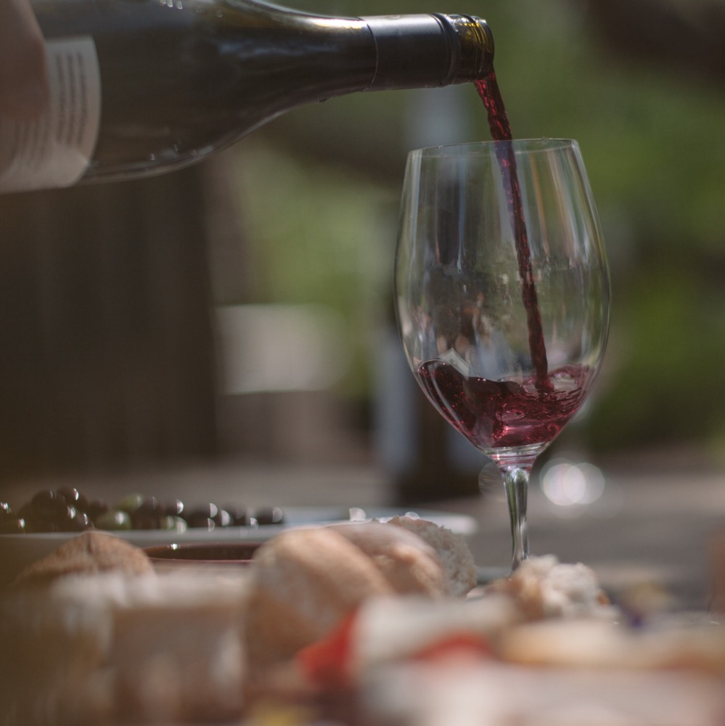
設拉子
澳洲傳奇的故事
設拉子 是澳洲最成熟和最受喜愛的品種之一
由五分之四的酒莊種植
佔種植紅葡萄的近一半
佔總葡萄酒產量的近 1/4。
你說 西拉 ，我們說 設拉子
這個品種在世界上幾乎所有其他地方都稱為 Syrah。然而，由於其在國際上的商業成功，澳洲生產商選擇將自己的葡萄酒標記為「Shiraz」。
Notes:
現在是一個很好的時機，讓大家品嘗一款經典的澳洲希拉滋/希哈葡萄酒。 完整的品酒環節會在課程講解後進行。
希拉滋/希哈在澳洲溫暖的氣候和各種土壤類型中茁壯成長，飲酒者喜歡這種成熟多汁的紅葡萄酒的味道，它果味豐富、質地平衡。 希拉滋/希哈經歷了從早期的混釀到單一品種，部分歸功於希拉滋/希哈葡萄酒頗為一貫的特性：酒體飽滿，濃厚、明顯的深色黑莓和李子的果味，常使用橡木桶釀造—如果是烤過的美國橡木桶會有較多香草豆莢香氣，若是法國橡木則會產生更微妙的雪松氣味。

Slide 4
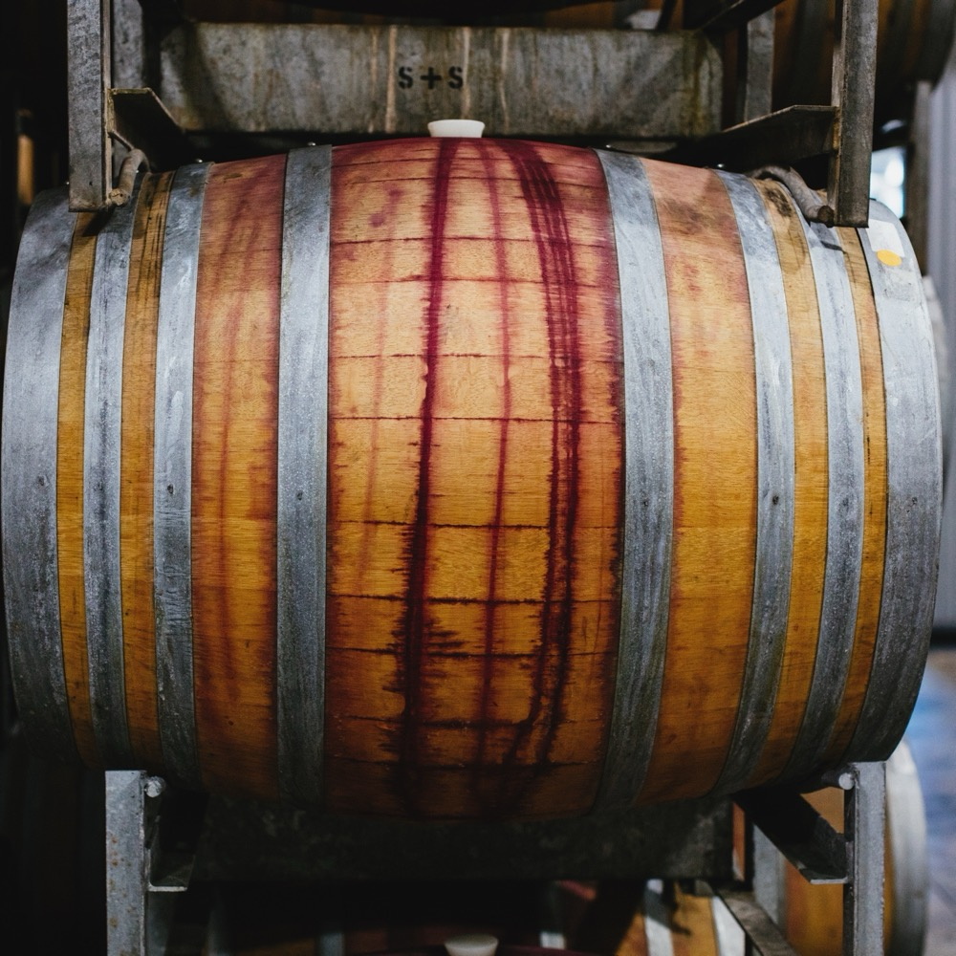
今天
我們
將涵蓋
澳洲設拉子的歷史
如何種植設拉子
如何釀造
不同的風格
在哪裡種植
特性和風味

Slide 5
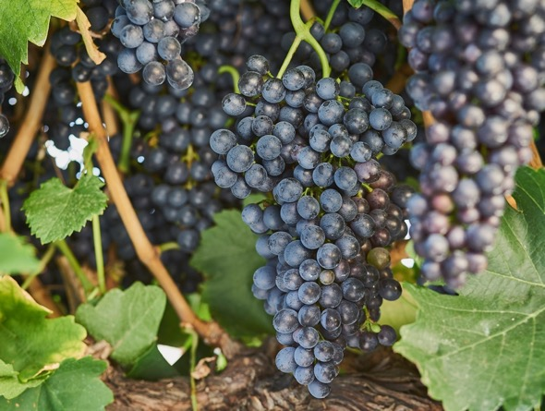
1820 年代 – 1830 年代
澳洲 設拉子 的歷史
1840 年代 – 1890 年代
設拉子 葡萄藤種植在南澳洲和維多利亞州，其中一些葡萄藤至今仍在結果。
1860
設拉子 是最早被帶到澳洲的品種之一，在溫暖乾燥的氣候中茁壯成長。
塔比克酒莊在維多利亞州成立，是世界上一些最古老的未嫁接、前根瘤蚜 設拉子 葡萄藤的所在地。

Slide 6
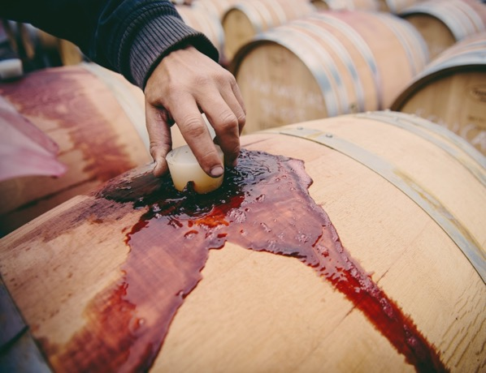
1900 年代初期
1980 年代 – 1990 年代
設拉子 在該國幾乎每個角落都持續蓬勃發展，它對澳洲各種氣候、地形和土壤的適應性超越了其他品種。
澳洲的釀酒商釀造出顏色更深、酒精含量更高和新橡木成熟的葡萄酒。
1867
1950 年代 – 1970 年代
亨利·貝斯特 (Henry Best) 在維多利亞州他位於大西部的葡萄園中種植了 設拉子 ，這些葡萄藤至今仍在茁壯成長
設拉子 成為該國最受歡迎的葡萄酒。

Slide 7
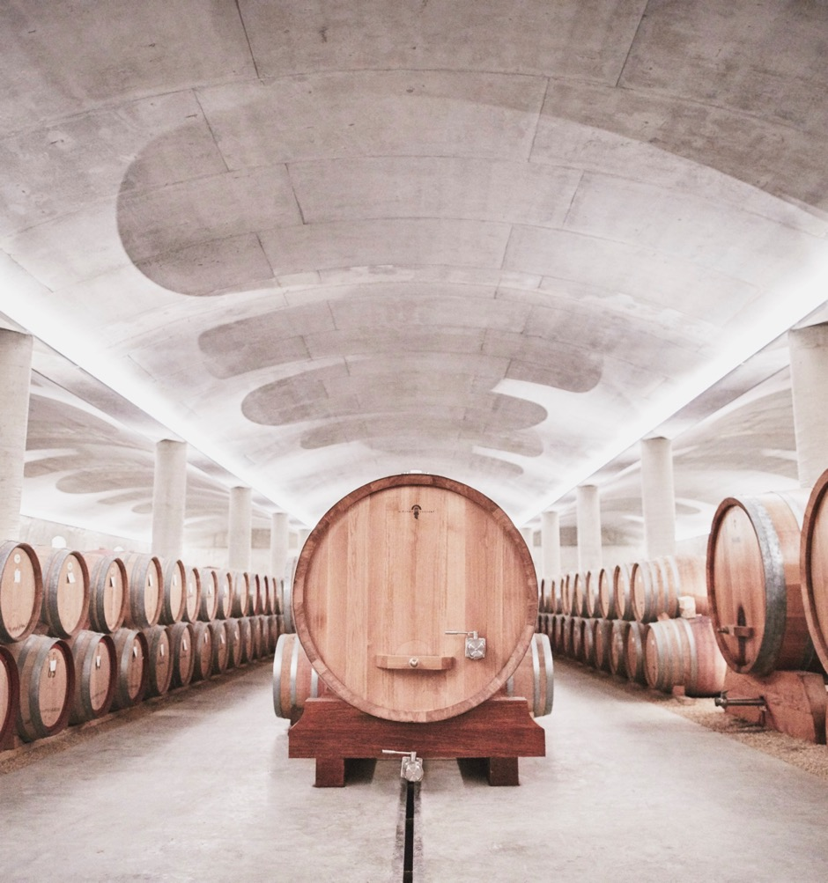
今天
涼爽氣候 設拉子 的聲譽日益提高，與世界各地享用的傳統、濃郁、醇厚的溫暖氣候澳洲 設拉子 風格並駕齊驅。
2000 年代
雖然仍然在釀造濃郁、墨色和糖漿般濃郁的 設拉子 ，但越來越多的人更喜歡溫和的風格。
Notes:
建議討論的要點：用老藤的葡萄釀製希拉滋/希哈葡萄酒會有什麼優點？

Slide 8

麥克斯·舒伯特的故事
一個偶像的演變
1951 年，麥克斯·舒伯特 (Max Schubert) 著手釀造「偉大的澳洲紅酒」，但被奔富管理層勒令停止生產
1960 年，奔富 Grange Bin 1 上市，獲得了極高的評價，奔富命令舒伯特恢復生產
奔富 Grange 已成為世界上最具代表性、收藏價值和受人尊敬的葡萄酒之一，這主要歸功於美國葡萄酒媒體和評論家，如羅伯特·帕克 (Robert Parker) 和葡萄酒觀察家 (Wine Spectator)
Notes:
麥斯·舒伯特 （Max Schubert）是一個先鋒人物. 他著手將澳洲的希拉滋/希哈葡萄酒帶到全世界的版圖上，儘管一路上受到了挑戰，但他成功地生產出了澳洲最著名的葡萄酒--奔富葛蘭許（Penfolds Grange）。

Slide 9
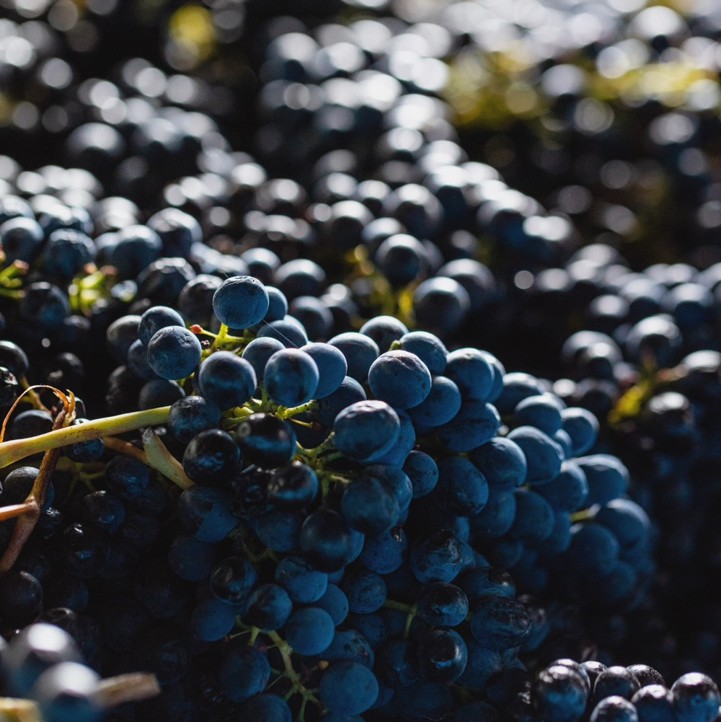
麥克斯·舒伯特的故事
一個偶像的演變
設拉子 ：醫生開的處方
澳洲的許多早期葡萄酒推廣者都是醫生，其中包括克里斯多福·羅森·奔富 (Christopher Rawson Penfold) 博士，他於 1844 年抵達阿德萊德並創立了麥格爾莊園。奔富的第一批葡萄酒可憑處方購買，據說對貧血患者有益。
Notes:
希拉滋/希哈葡萄樹的適應性較強。 在合適的氣候條件下，它可以是一個多產的種植品種，但比較容易發生著果不良而影響產量。 希拉滋/希哈屬中晚期發芽和成熟的品種，通常在採收季中期採摘。

Slide 10
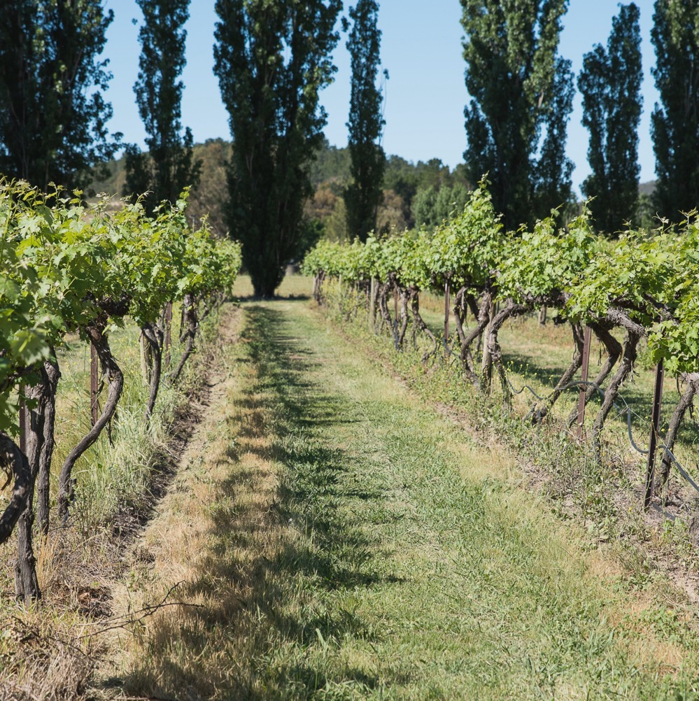
葡萄栽培
設拉子 如何種植
葡萄藤
灌溉
修剪
產量
收穫

Slide 11
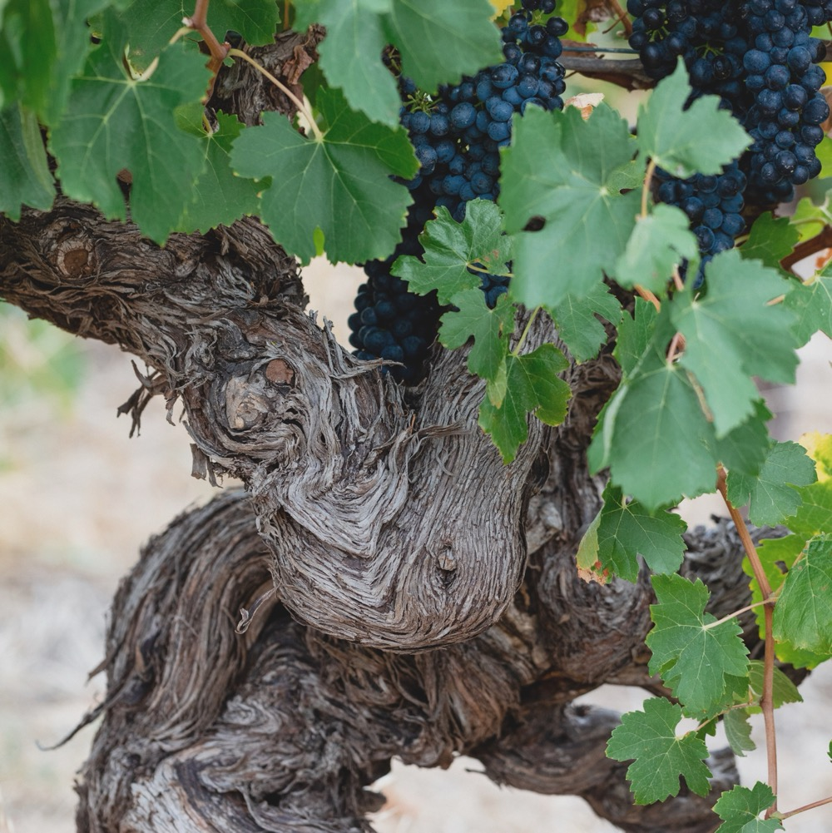
葡萄藤
西拉是一種生命力旺盛、適應性強的葡萄藤，即使在貧瘠的土壤中，單株也能結出大量的葡萄。

Slide 12
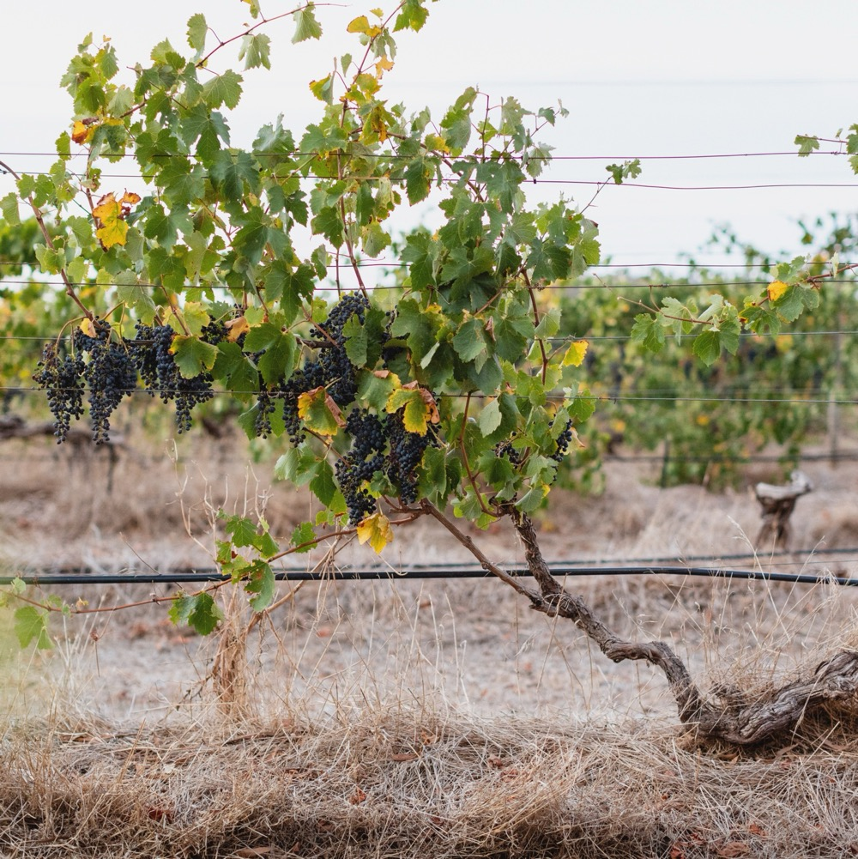
灌溉
淺層土壤上的葡萄藤需要灌溉，而老藤則多採用旱地栽培。
西拉葡萄藤能夠適應惡劣的生長環境。
如果灌溉過度，葡萄酒的風味可能會不夠濃鬱。

Slide 13
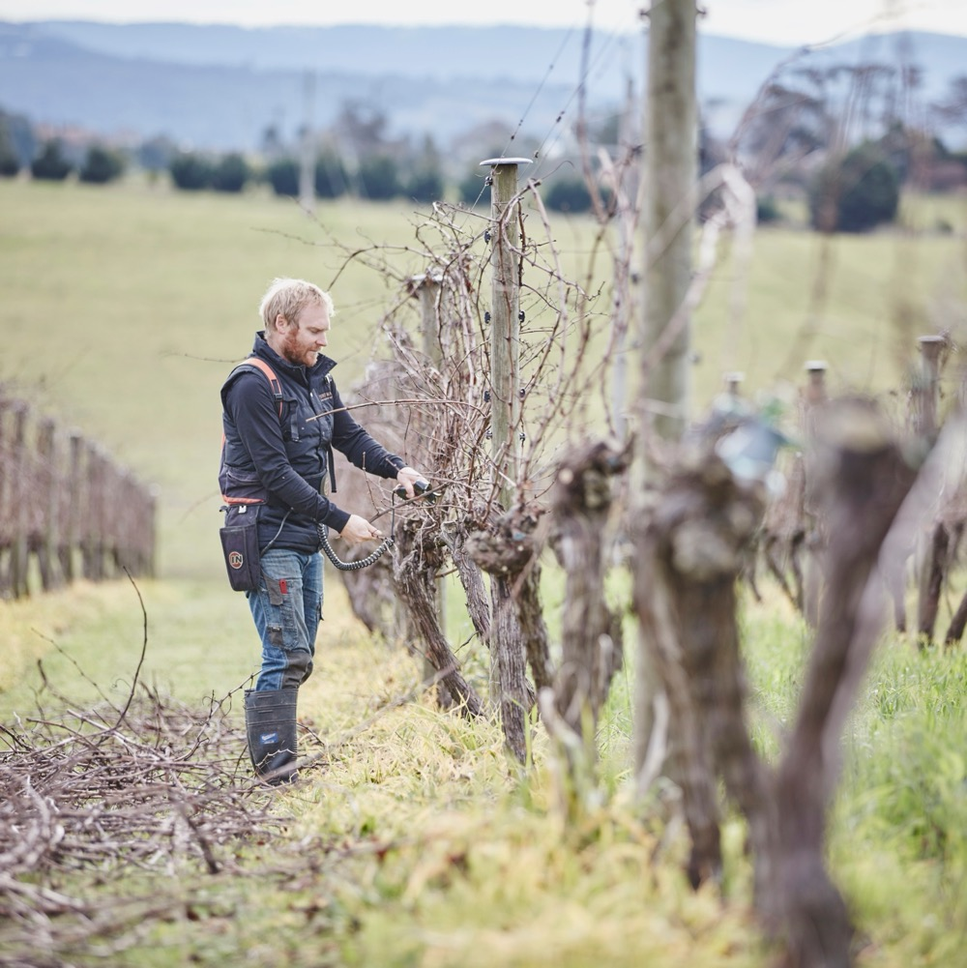
修剪
控制過度生長尤為重要。可採用多種樹冠管理技術，確保樹冠平衡，果實區域獲得適當的遮蔭，避免日灼過熟。
Notes:
希拉滋/希哈的修剪可以通過手工或機械來完成，通常在冬季或接近春天的時候。

Slide 14

產量
取決於多種因素，包括：
葡萄藤樹齡
葡萄藤長勢
葡萄園地形特徵
Notes:
- 葡萄樹的年齡。 老年份希拉滋/希哈葡萄樹的產量往往較低，但葡萄的味道和強度都非常集中。
- 葡萄樹的活力。 如果葡萄園的生長特別旺盛，產量提高，希拉滋/希哈獨特的滋味豐富與鹹味感就會減弱，所以對葡萄樹產量的敏銳關注很重要。
- 葡萄園地理位置的特徵。 包括土壤類型、坡度、光源和氣候。

Slide 15
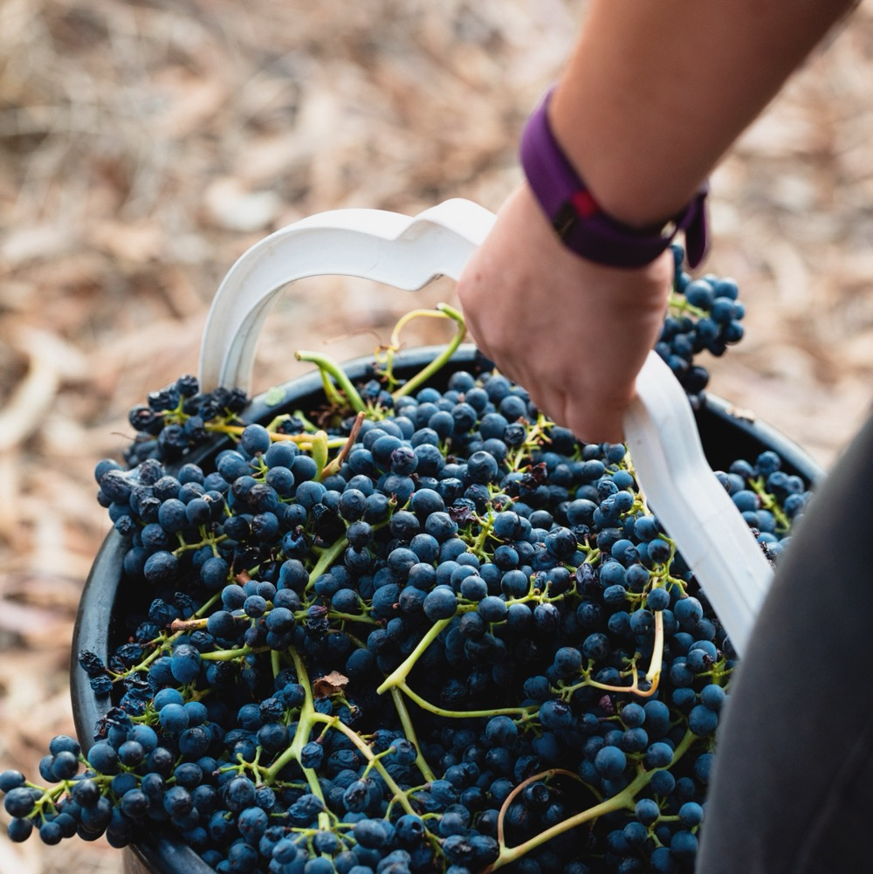
收穫
西拉葡萄酒需要良好的成熟期。隨著葡萄成熟，糖分含量增加，酸度降低。理想收成的關鍵在於找到糖酸平衡的最佳時機。
Notes:
為了完全成熟，希拉滋/希哈需要一個良好的成熟季節，在某些情況下，它在收穫期中期就行進採摘。 在較涼爽的氣候條件下，希拉滋/希哈通常需要更長的生長季節才能完全成熟。 為了讓它更深地成熟會讓果實留更長的時間，希拉滋/希哈的胡椒味會轉變成燉李子和黑櫻桃的味道。
建議討論的要點：收穫的時間如何影響希拉滋/希哈的細微風味？

Slide 16
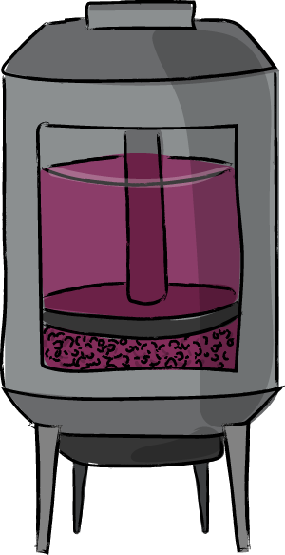



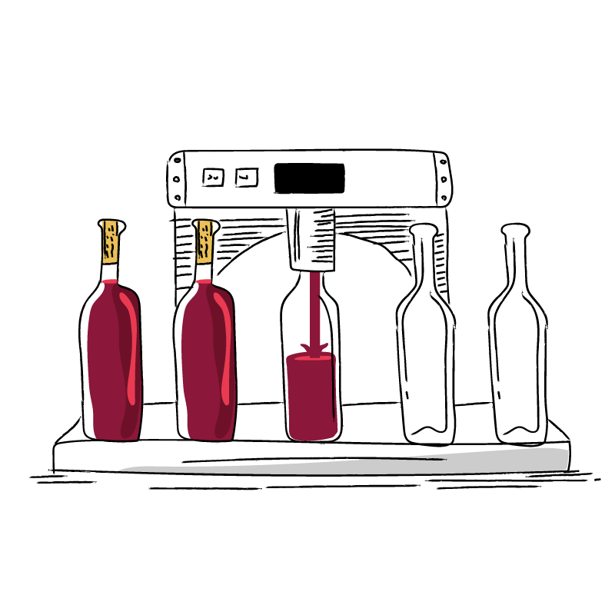
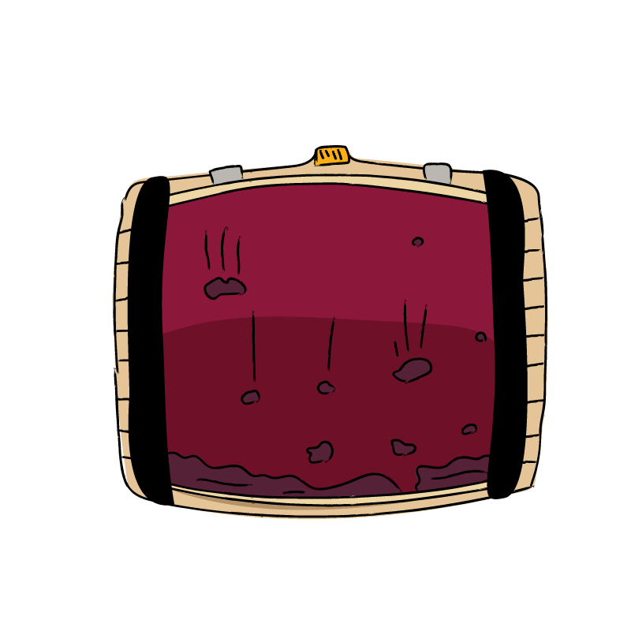
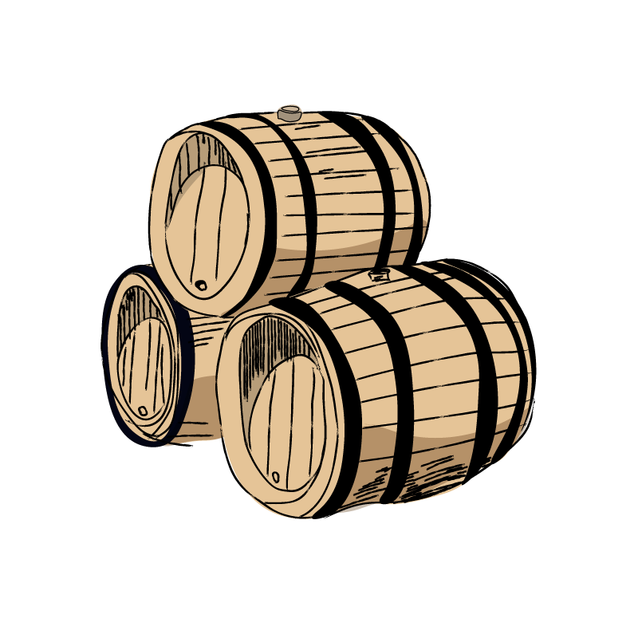
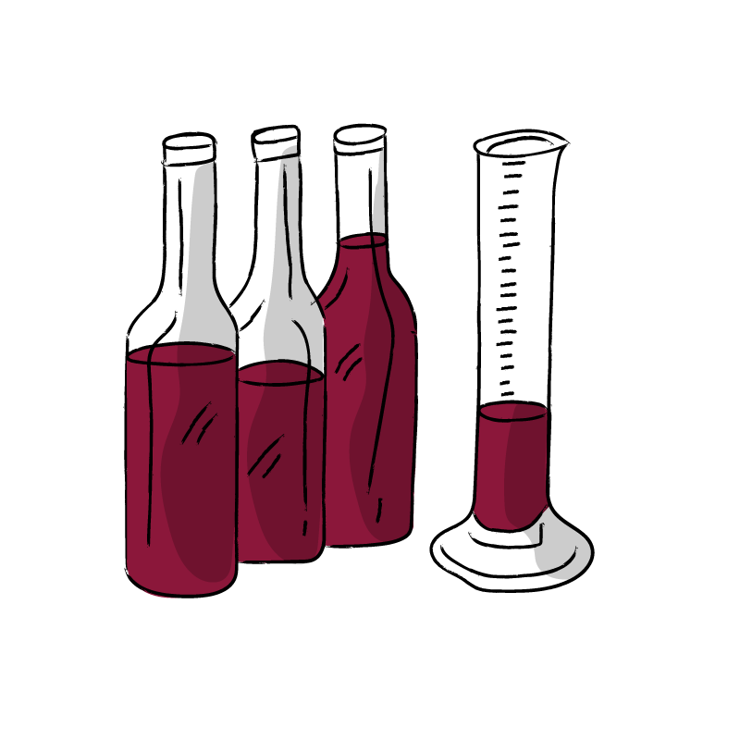
紅酒的釀造過程
1. 採收
2. 去梗與壓破果實
3. 發酵
4. 榨汁
5. 乳酸發酵
9. 裝瓶
8. 澄清與過濾
7. 熟成
6. 混調

Slide 17
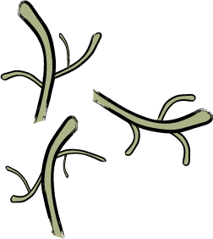
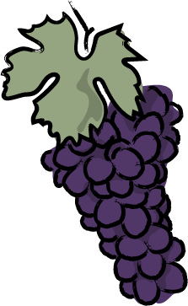

釀酒工藝：
影響設拉子釀造過程的因素
保留整串葡萄未去梗
加入
葡萄梗
整串未破碎的葡萄果實
整串葡萄發酵
添加果梗
二氧化碳浸漬
乳酸發酵
野生酵母發酵
Notes:
整串發酵：保留果實上的果梗，這樣會產生更高的單寧含量。通常會運用在風格較輕盈的紅葡萄酒，能提升香氣，讓葡萄酒的單寧結構更明顯，提供更出色的陳年潛力。
添加果梗：葡萄先去梗，之後將部份的果梗加入酒槽一起發酵，以提升最後釀製葡萄酒的香氣與質地。
二氧化碳浸漬法：二氧化碳浸漬法基本上就是果內發酵。從整串帶梗而且未破皮的葡萄開始進行發酵。在厭氧環境中，例如裝滿二氧化碳的大桶，葡萄就會開始在果實內部發酵（使用自身蘊含的酶）。這個過程會持續進行到酒精度達到約 2% 為止。之後葡萄會裂開，葡萄皮上的酵母就會展開正常的酒精發酵。二氧化碳浸漬法會賦予葡萄酒獨特的特性，進而釀造出果味濃郁的風格。
乳酸發酵： 天然存在或添加到發酵的希哈汁中的乳酸菌，將葡萄酒中較酸硬的蘋果酸轉化為柔軟、光滑的乳酸。 釀酒師也可以選擇只進行部分的乳酸發酵。 乳酸發酵降低了葡萄酒中的酸度，讓葡萄酒更加穩定，也會重塑酒的香氣和味道。
野生酵母發酵：使用野生或原生酵母（即自然存在於葡萄皮上的菌群）讓葡萄酒發酵，而不是加入人工選育的酵母。這樣能釀造出更複雜和更有表現力的葡萄酒。

Slide 18
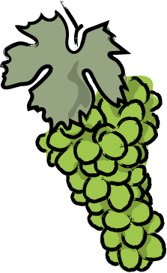

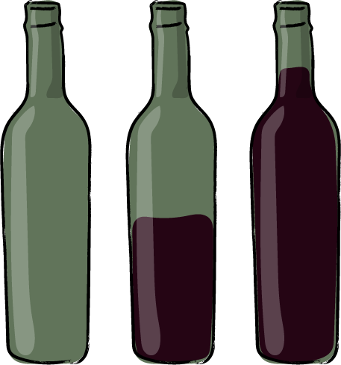
釀酒工藝：
影響設拉子釀造過程的因素
延長
浸漬時間
和維歐尼耶Viognier
混合發酵
淋汁
發酵後浸漬/
延長皮渣接觸
橡木桶熟成
裝瓶和陳年
Notes:
與維歐尼耶共同發酵： 當希拉滋/希哈與極少量的維歐尼耶共同發酵時，葡萄酒的顏色會變明亮，香味更濃，口感更柔順。
淋汁： 將發酵的葡萄汁從酒槽中提取出來，只留葡萄皮在發酵槽中，然後將葡萄汁倒回槽內的葡萄皮上。 這可以讓酒增加暴氧量，有助於增加顏色和單寧的萃取。
發酵後浸漬/延長泡皮時間： 延長浸泡時間（10-40天）可以提供更平滑的質地，更精緻的單寧，更少的澀味，滋味更豐富，帶鹹味感。
橡木桶熟成： 希拉滋/希哈通常在橡木桶（法國或美國橡木）中培養。 在新橡木桶中成熟可以給希拉滋/希哈帶來香草豆莢、煙燻和椰子的味道。
裝瓶和瓶中陳年： 大多數澳洲希拉滋/希哈是用金屬旋蓋裝瓶的，但一些高端葡萄酒如奔富葛蘭許除外。 根據不同的風格和品質，其陳年潛力各不相同。 希拉滋/希哈可以優雅地陳年20年，優質的例子可以達到半個世紀。 許多澳洲希拉滋/希哈的風格是為早期飲用（2-5年）而製作的。
建議討論的要點。
- 哪些特徵使希拉滋/希哈葡萄酒具有陳年價值？ 釀酒師如何在釀造過程中影響酒的陳年潛力？
- 為什麼優質希拉滋/希哈的釀酒過程中幾乎總是使用橡木桶？

Slide 19
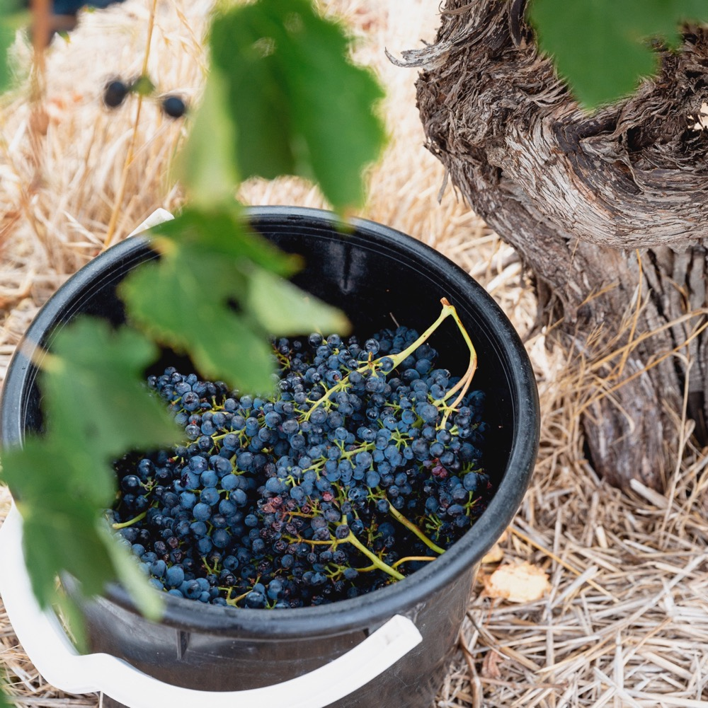
設拉子葡萄酒的常見風格
其調配合作夥伴
「整體大於部分之和」這句話完美詮釋了混釀西拉的精髓。它的色澤、香氣、質地和風味都因混釀夥伴的特性而得到提升。

Slide 20

設拉子作為混釀原料
克重混釀
增添鹹鮮風味和濃鬱口感
設拉子
可能導致酒精含量升高
歌海娜
添加：
黑莓
桑葚
藍莓
李子
黑橄欖
GSM
慕合懷特
添加：
香氣
草莓
香料
GSM三款酒中最輕盈的一款
添加：
香氣
風味持久度
餘味的綿長感
Notes:
澳洲的釀酒師，特別是南澳洲的巴羅莎谷和麥克拉倫谷的釀酒師，已經接受了這種在法國隆河地區聞名的風格，特別是教皇新堡（Châteauneuf-du-Pape）。 它的成功來自於對每個品種的不同比例的混合，其中希拉滋/希哈最經常發揮核心作用。

Slide 21
設拉子作為平等夥伴，與赤霞珠混釀葡萄酒相得益彰
設拉子赤霞珠混釀葡萄酒
繼格蘭奇之後
舒伯特釀造了奔富酒莊首個年份的 Bin 389，這是一款融合了多個產區的混釀葡萄酒，使這種風格廣受歡迎。
SHIRAZ CABERNET
澳洲混釀佳釀
複雜而醇厚
具有極佳的陳年潛力
Notes:
卡本內蘇維翁和希拉滋/希哈的組合是澳洲獨有的，在國內和國外都很有名。 通常，這兩個品種來自不同的地區。 多地區混合使釀酒師能夠從生長得最好的地方採購水果。

Slide 22
設拉子作為主導成分
設拉子維歐尼混釀
少量添加維歐尼，增添
光澤
香氣
這種看似不太可能的組合（紅酒葡萄與白酒葡萄混釀）最初在法國北隆河地區使用。
SHIRAZ VIOGNIER
澳洲最負盛名的西拉葡萄酒之一，是由克羅納吉拉酒莊的釀酒師蒂姆·柯克釀造的。
添加至多 5% 維歐尼
替酒增添
香氣
質地
風味
Notes:
建議討論的要點。
- 卡本內蘇維翁在作為混釀葡萄酒時給希拉滋/希哈帶來什麼好處？
- 維歐尼耶呢？

Slide 23
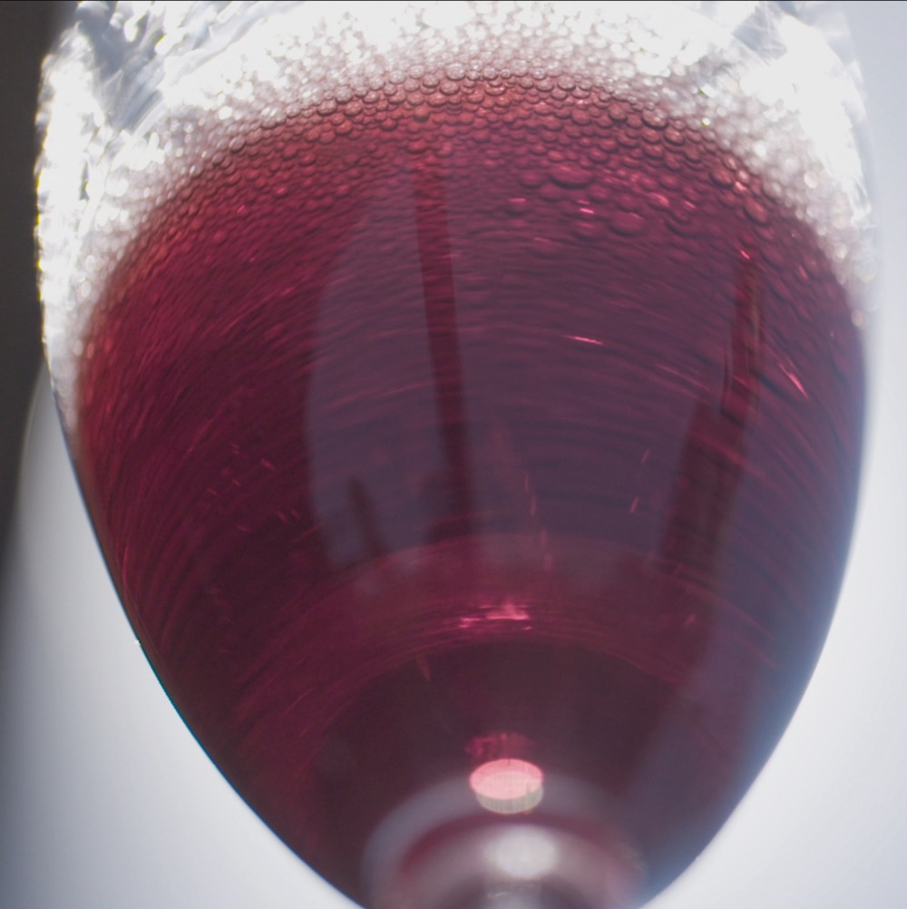
澳洲的瑰寶
氣泡紅酒
澳洲的「起泡勃根地」葡萄酒自1881年以來就一直使用西拉葡萄釀造。
儘管澳洲只有少數生產商釀造這款葡萄酒，但它的擁躉們卻對其濃鬱、醇厚、多汁的果香情有獨鍾。
優質的西拉氣泡酒口感如絲絨般柔滑，帶有甜美的黑莓、藍莓、櫻桃和香料的風味。
紅氣泡酒和白氣泡酒的差別之一在於，紅氣泡酒通常會經過橡木桶陳釀，展現出更複雜、更豐富的口感。
紅起泡酒由多種葡萄品種釀造，但西拉氣泡酒是最主要的品種。
Notes:
建議的討論點。
- 比較希拉滋/希哈氣泡酒與起泡白酒的差別？

Slide 24
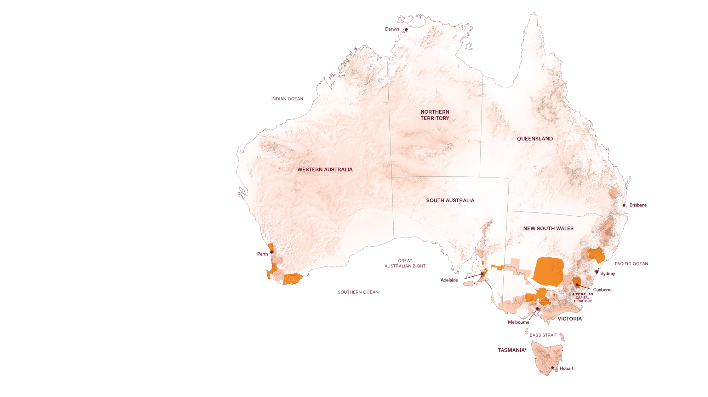
澳洲
設拉子產區
河地
獵人
天鵝區
克萊爾谷
裡弗里納
地理
巴羅莎
坎培拉地區
瑪格麗特河
麥克拉倫谷
大南部
阿德萊德山
比奇沃思
維多利亞中部
Notes:
希拉滋/希哈幾乎在澳洲的每個地區都有種植。 由於其不同的氣候、土壤和生長條件，澳洲擁有世界上最多樣化的希拉滋/希哈風格和品質。 希拉滋/希哈的適應性比較強，既可以在中度涼爽地區種植，也可以在溫暖地區種植，但在中度至溫暖的氣候下生長旺盛。
補充方案：你可以在 www.australianwinediscovered.com，了解這些產區的更多信息。

Slide 25
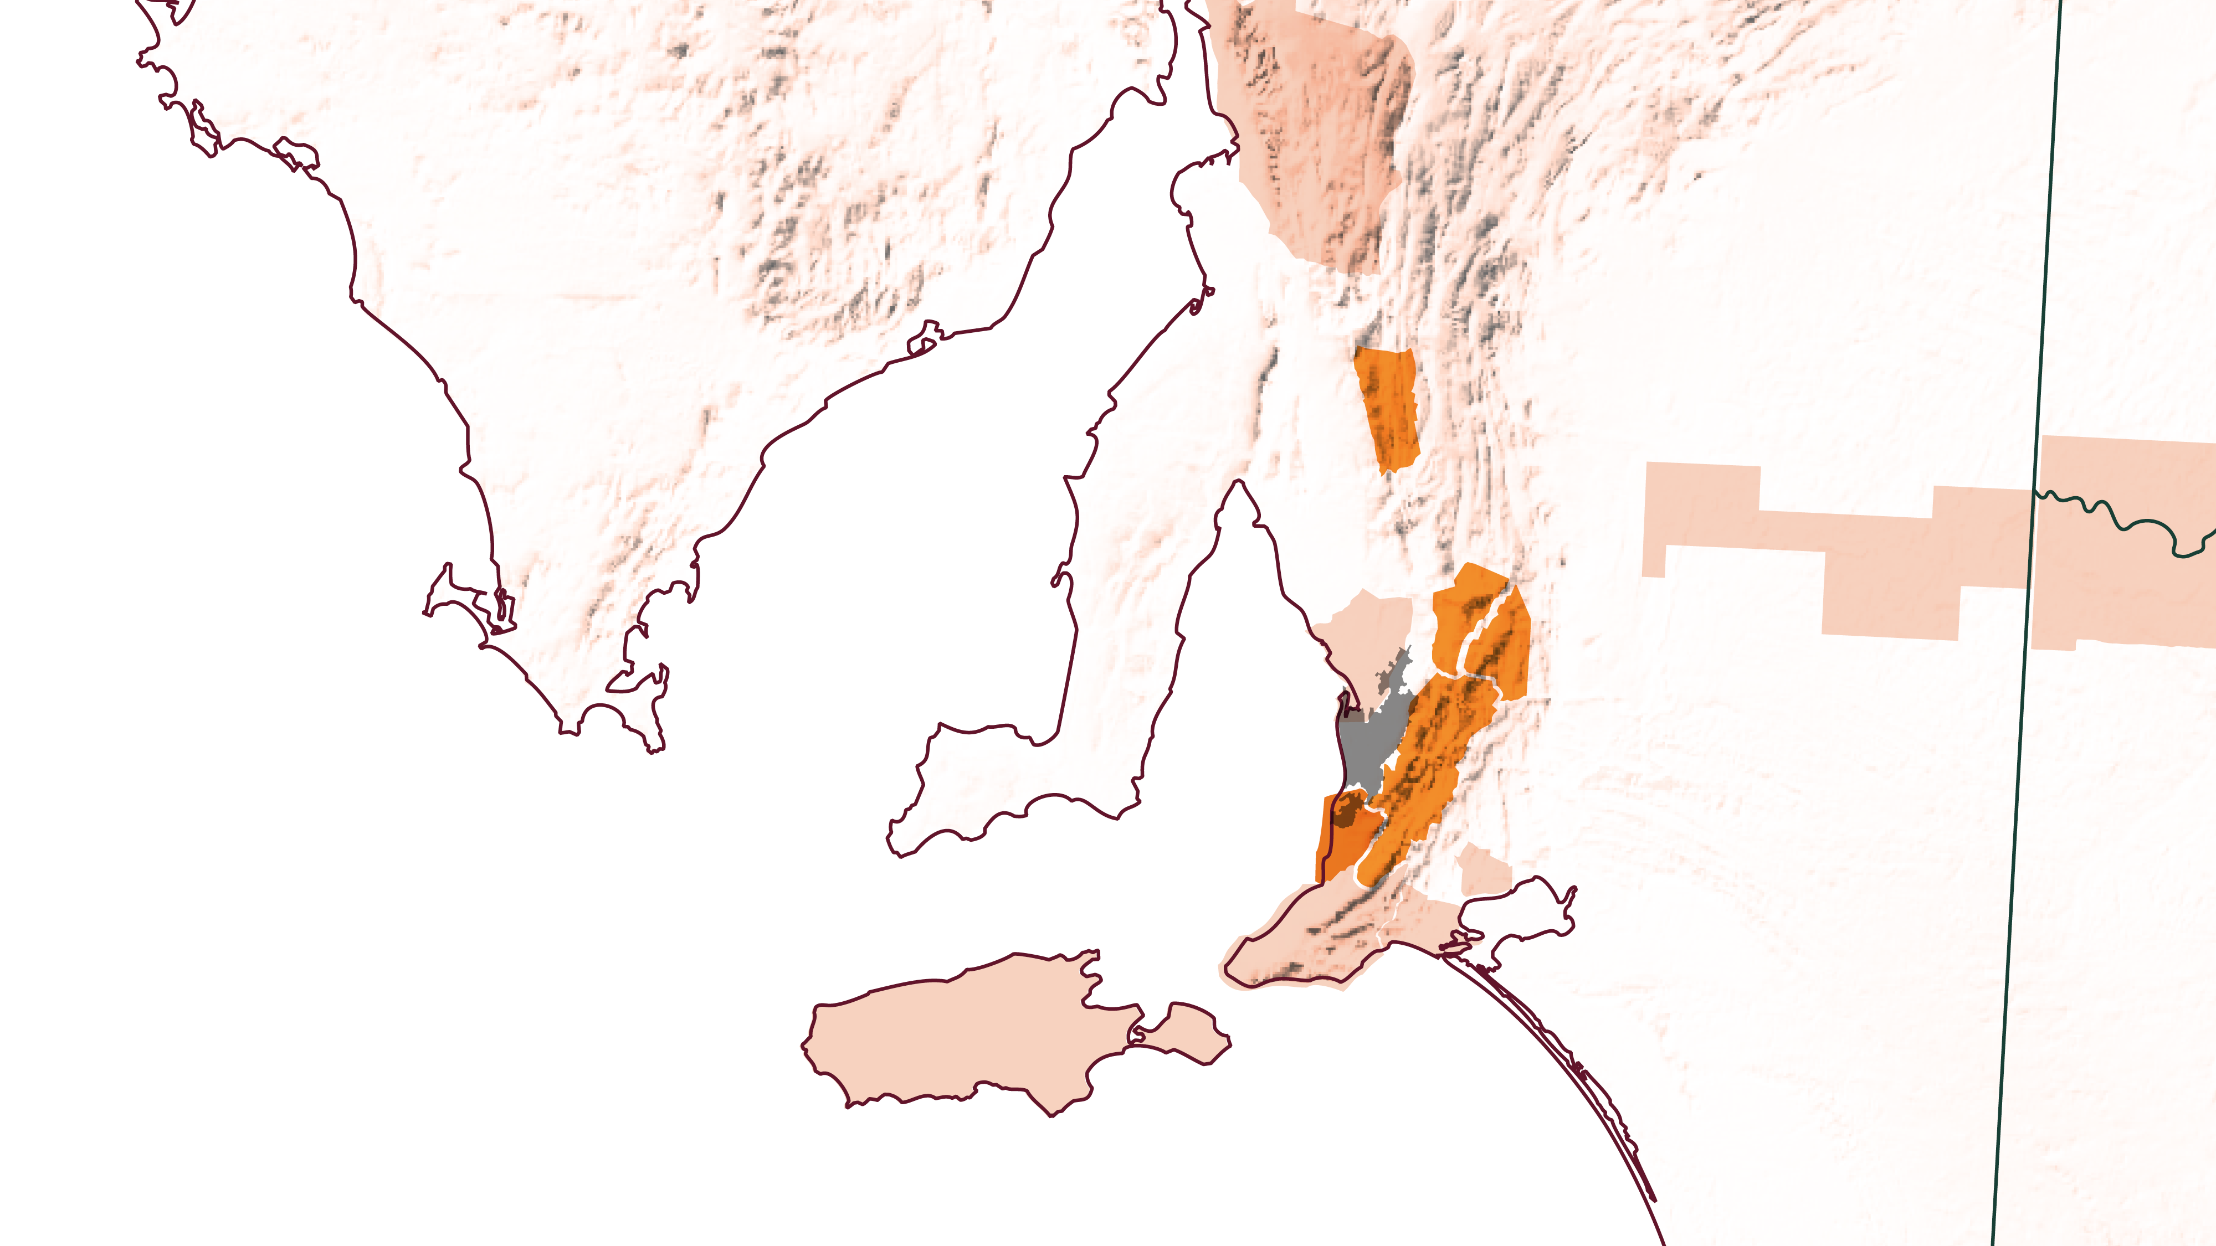
南澳大利亞
克萊爾谷
巴羅莎谷
伊甸谷
阿德萊德山
麥克拉倫谷
Notes:
南澳州的葡萄產量幾乎占澳洲年產量的一半。 它也是該國一些最古老的葡萄樹和最著名地區的所在地。

Slide 26
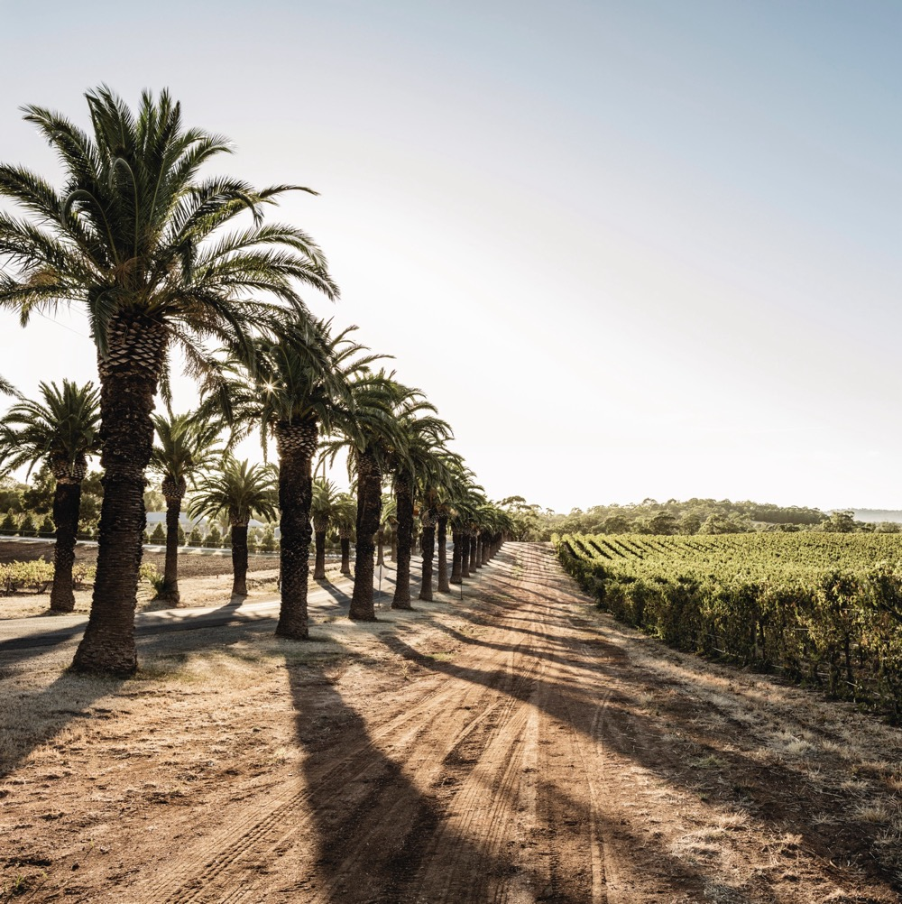
巴羅莎谷
澳大利亞最古老和最著名的設拉子產區之一
巴羅莎設拉子是全球市場上最廣泛供應和最著名的紅酒之一
經典設拉子-卡本內和 GSM 混釀的重要組成部分
酒體飽滿、質地豐富的葡萄酒，帶有黑色水果、胡椒和香料味
Notes:
巴羅莎的豐富歷史可以追溯到1842年，擁有世界上最古老的連續生產希拉滋/希哈的葡萄園，得力於溫和的地中海氣候，希拉滋/希哈可以釀成充滿豐富滋味與個性，受到人們喜愛的濃厚紅酒。 巴羅薩谷希拉滋/希哈的特點是酒體飽滿有力，質地豐富，表現出黑色水果、溫暖的香料、摩卡、乾果、胡椒和香料的特徵，並帶有雪松和橡木的香氣和味道。

Slide 27
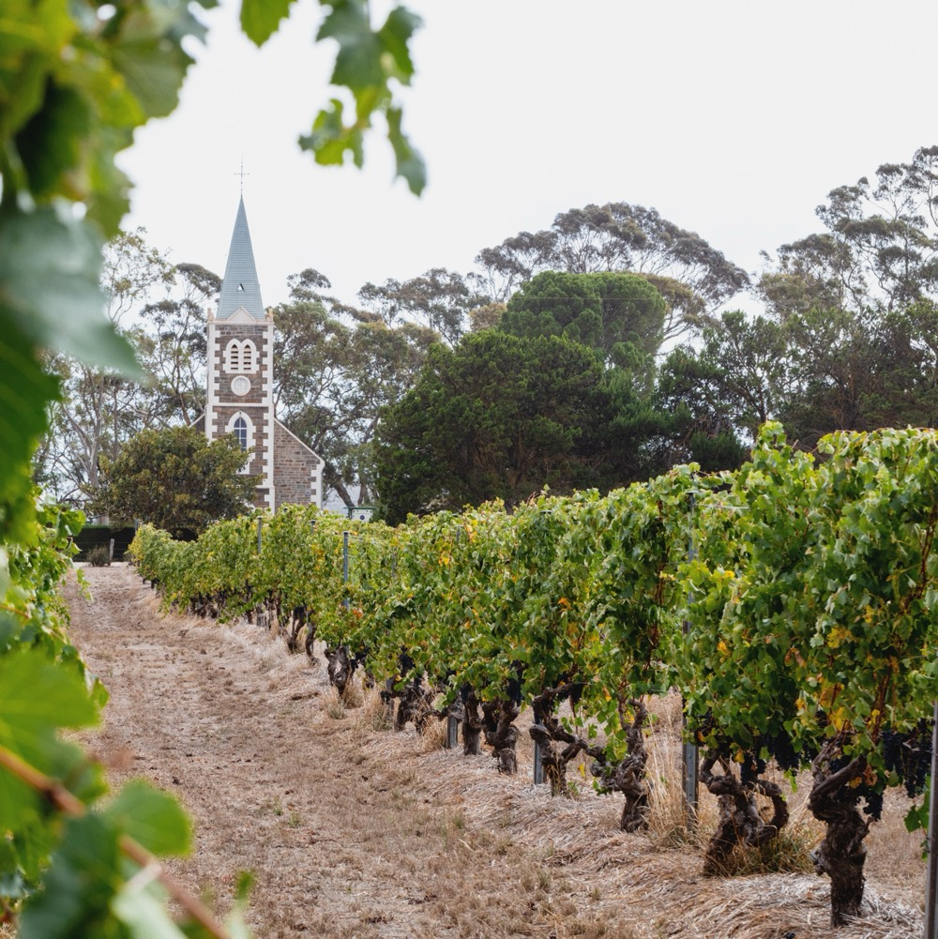
伊甸谷
大巴羅莎地區的一部分
高海拔葡萄園
較晚的收穫時間
亨施克“恩典之丘” 設拉子的故鄉
酒體中等到飽滿的設拉子，帶有經典的黑莓、鼠尾草和胡椒味
Notes:
葡萄園的海拔高度（310-540米/1017-1772英尺）高於巴羅莎谷，氣候條件的特點是白天溫暖，晚上非常涼爽，使水果在生長季節有長時間的陽光照射。 由於果實成熟的季節較晚，收穫時間比巴羅莎谷晚兩周。

Slide 28

麥克拉倫谷
世界上地質最多樣化的地區之一
紅酒仙境
設拉子是該地區種植最多的紅葡萄品種
酒體飽滿的設拉子，帶有濃郁的藍莓果味和巧克力味
澳大利亞首屈一指的
設拉子種植區
Notes:
麥克拉倫谷的溫度受其臨近海洋的影響。 來自海洋的冷卻效應創造了大量的中間氣候變化。 其典型的地中海氣候造就了酒體飽滿的希拉滋/希哈葡萄酒，具有豐富的藍莓水果和巧克力特徵。

Slide 29
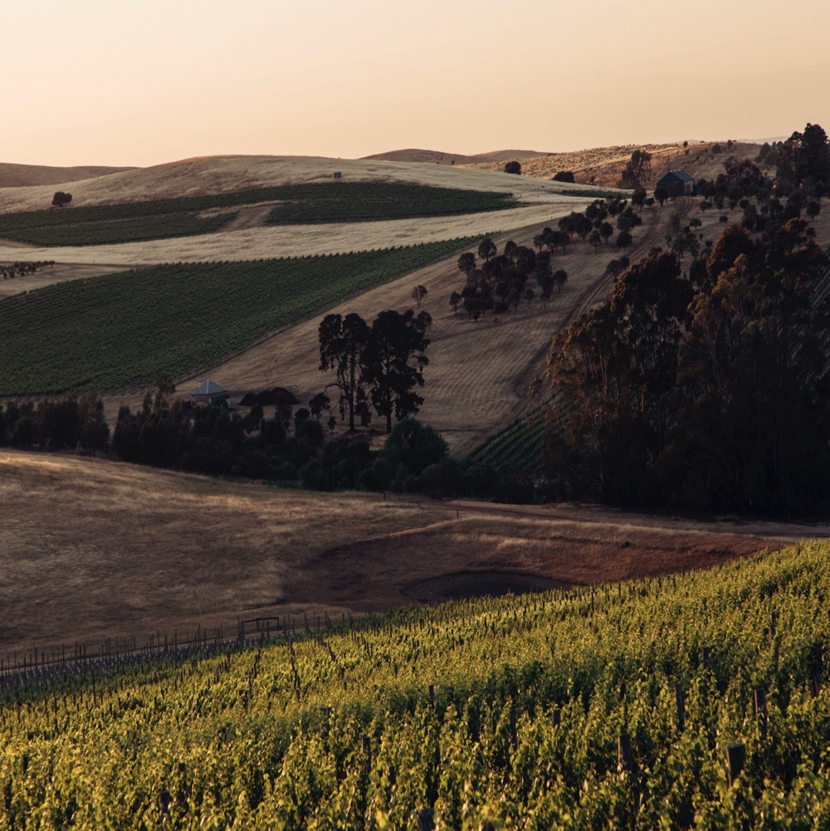
克萊爾谷
肥沃的農業/農業區
溫暖的白天有助於設拉子發展出濃郁、風味深度和水果濃度
持續涼爽的夜晚有助於保持酸度
醇厚、華麗、濃郁的設拉子，帶有黑色水果風味和幾乎奶油般的質地
Notes:
該地區享有溫暖、適度的大陸性氣候，夏日溫暖至炎熱，午後和夜間的涼爽微風使之緩和。 來自克雷爾谷的希拉滋/希哈葡萄酒口感飽滿，質地豐富，具有黑莓、黑櫻桃、李子和甘草的味道。

Slide 30
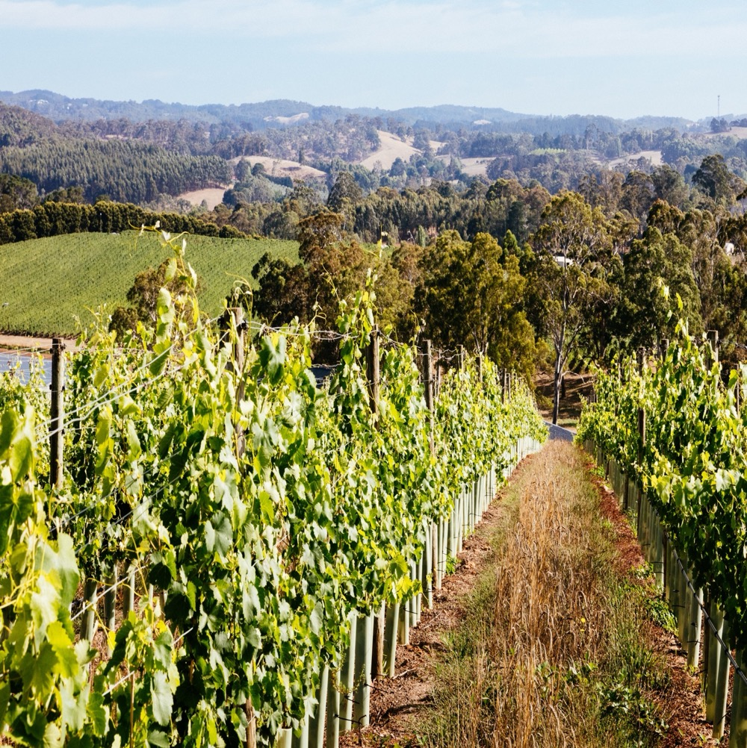
阿德萊德山
澳大利亞現存最古老的德國定居點
涼爽的海洋性氣候，擁有高海拔葡萄園
阿德萊德山設拉子打破了鄰近的巴羅莎和麥克拉倫谷葡萄酒的大酒體和濃郁的特性
優雅、酒體中等的設拉子，帶有芬芳的胡椒和香料味，以及精緻的單寧
較低的酒精含量使這種涼爽氣候風格成為非常適合搭配食物的葡萄酒
Notes:
酒精含量適中，具有芬芳的胡椒和香料香氣，單寧和酸度細膩，阿德萊德山的希拉滋/希哈正迅速成為世界葡萄酒舞臺上備受讚譽的風格。

Slide 31
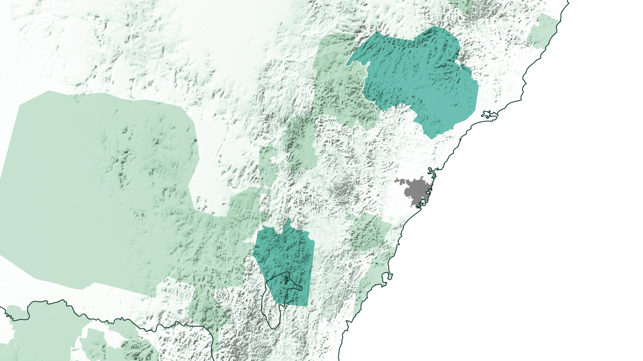
新南威爾斯和
澳大利亞首都領地區域
獵人谷
雪梨
坎培拉地區
澳大利亞首都領地
維多利亞
Notes:
該州有14個獨立的葡萄酒產區，從澳洲最古老的連續葡萄酒產區--獵人谷--到大批量的中堅地帶，如里維納（Riverina）和氣候涼爽的地方，如奧蘭治（Orange）、通巴倫巴（Tumbarumba）和坎培拉區。

Slide 32
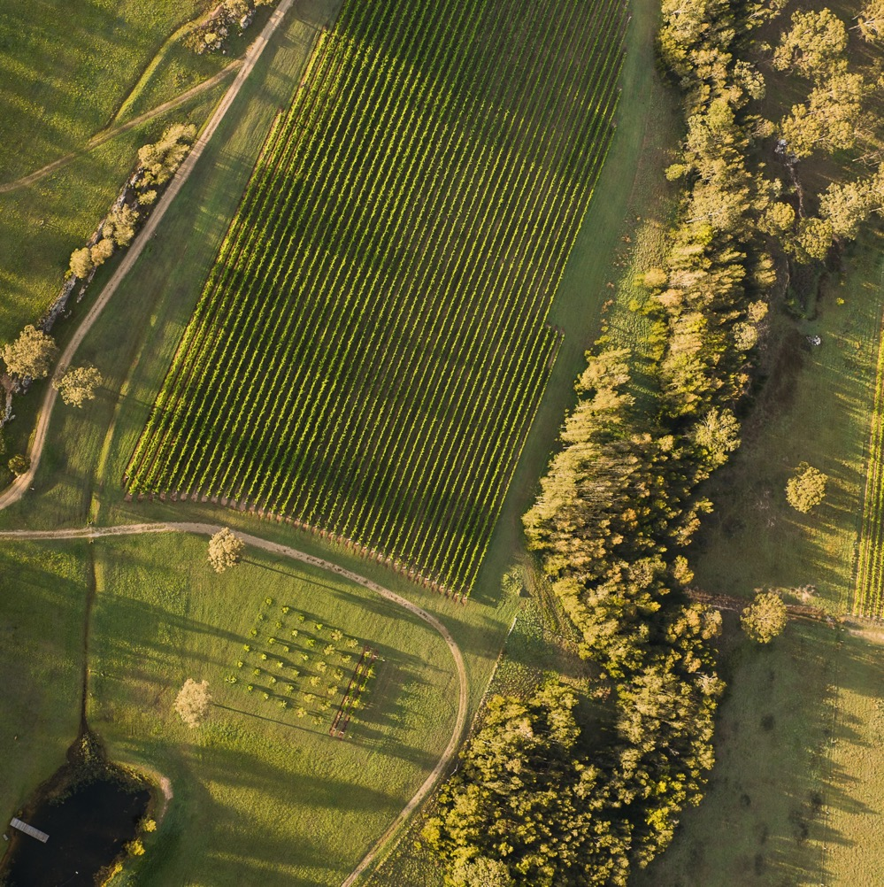
獵人谷
澳大利亞葡萄酒產業的發源地
溫暖潮濕的氣候非常適合設拉子果實的成熟
以酒體中等、風味濃郁、複雜的葡萄酒而聞名
年輕的獵人谷設拉子呈現紅色和深色漿果、香料和大量單寧
陳年的獵人谷設拉子口感柔滑，風味濃郁，帶有泥土氣息和複雜性
Notes:
過去這個溫暖潮濕地區出產的希拉滋/希哈紅酒酒體大且濃縮。 今天，該地區的釀酒師正在生產中等酒體的希拉滋/希哈紅酒，這些葡萄酒味道鮮美，口感複雜，適合佐餐。

Slide 33
坎培拉地區
新興的葡萄酒釀造場景，具有強大的創新動力
設拉子是為坎培拉地區帶來最大名聲的紅酒
地質、氣候和專業知識的結合創造出辛辣、胡椒味、精瘦但平衡且風味濃郁的設拉子
Clonakilla 的所在地，該酒莊生產著名的設拉子-維歐尼耶混釀
Notes:
這片內陸地區提供了繁榮的涼爽氣候葡萄酒文化是澳洲葡萄酒業最不為外人所知的秘密之一。 希拉滋/希哈威歐尼是該地區最成功的混合酒之一。

Slide 34
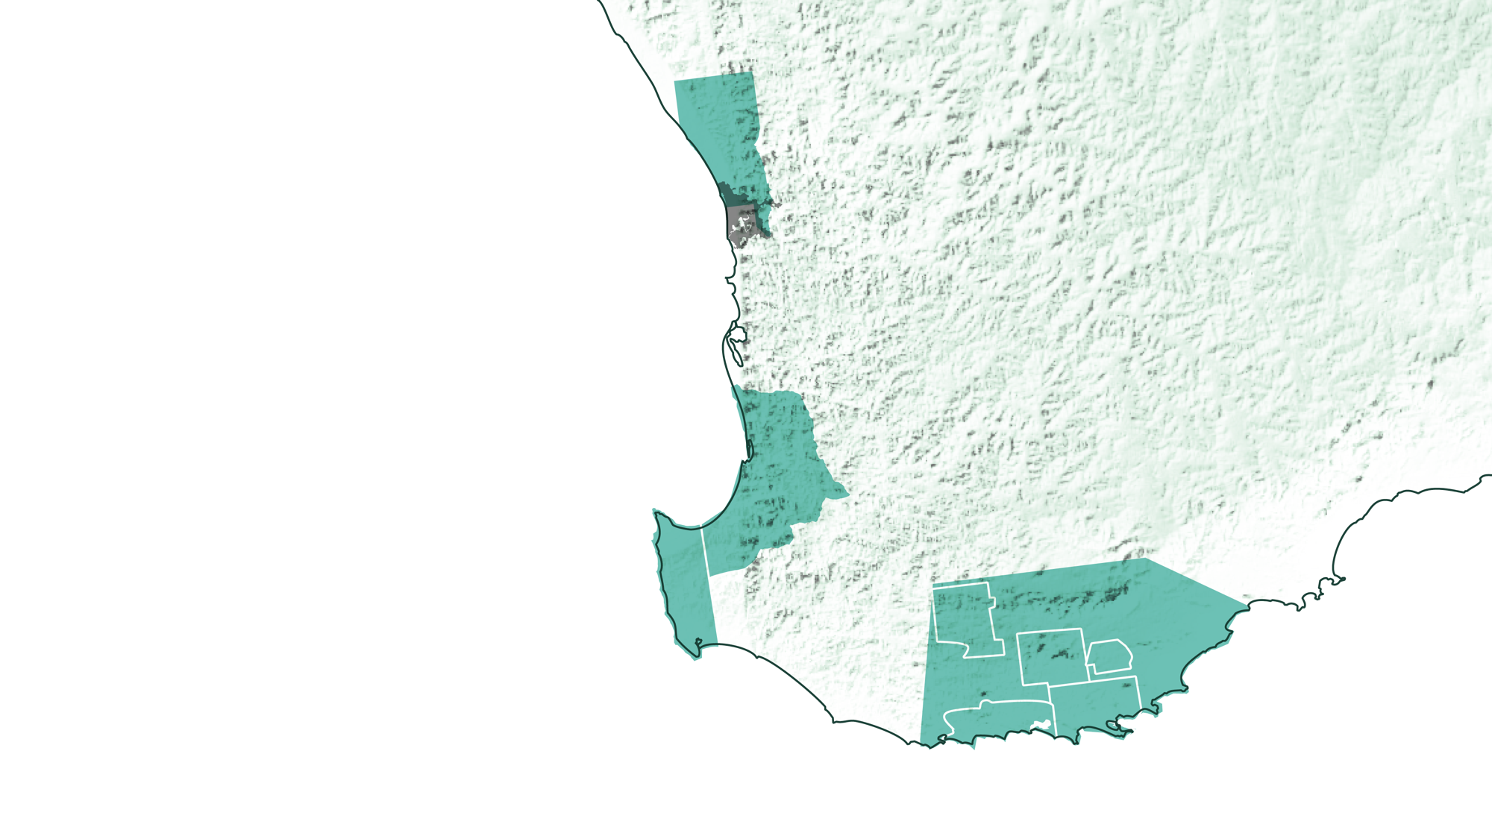
西澳大利亞
天鵝地區
珀斯
喬格拉菲
瑪格麗特河
大南方
Notes:
西澳州的釀酒地區集中在西南和大南部地區。 一些地區靠近該州首府珀斯，如天鵝地區，但大多數地區位於更南邊。

Slide 35
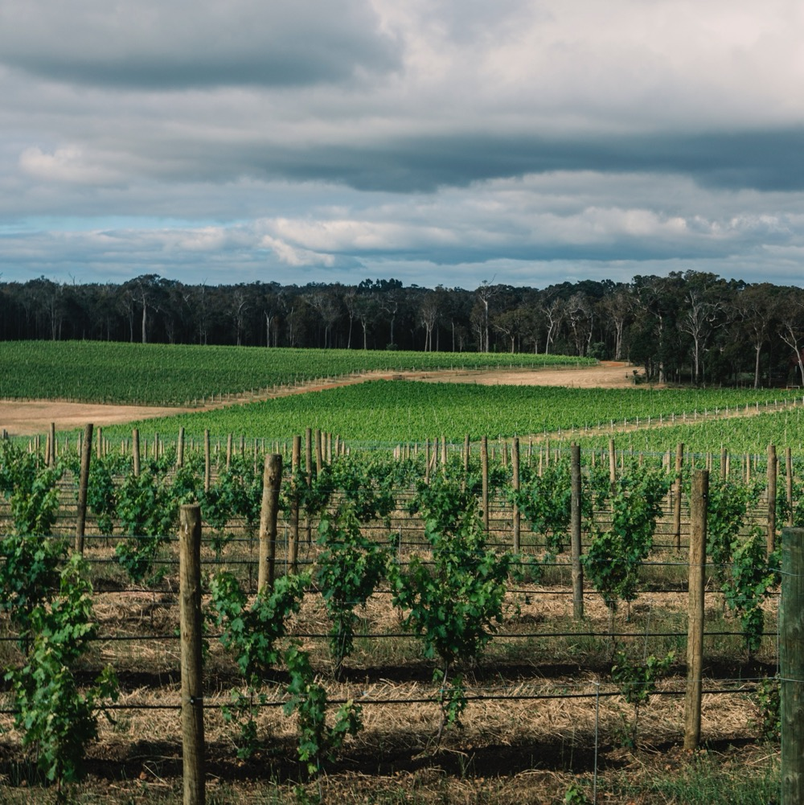
瑪格麗特河
設拉子是種植面積第二大的紅葡萄，僅次於著名的卡本內蘇維翁
地中海氣候，具有強烈的海洋影響，三面環海
設拉子呈現出水果成熟度、活力、風味深度和質地的圓潤度
良好的酸度水平使設拉子能夠優雅地陳年
Notes:
瑪格麗特河是全世界在地理上最孤立的葡萄酒產區之一。 冬季降雨量高，夏季乾燥、溫暖，霜凍和冰雹的風險低--再加上粘土底層的灰土，使其成為葡萄種植的理想之地。

Slide 36
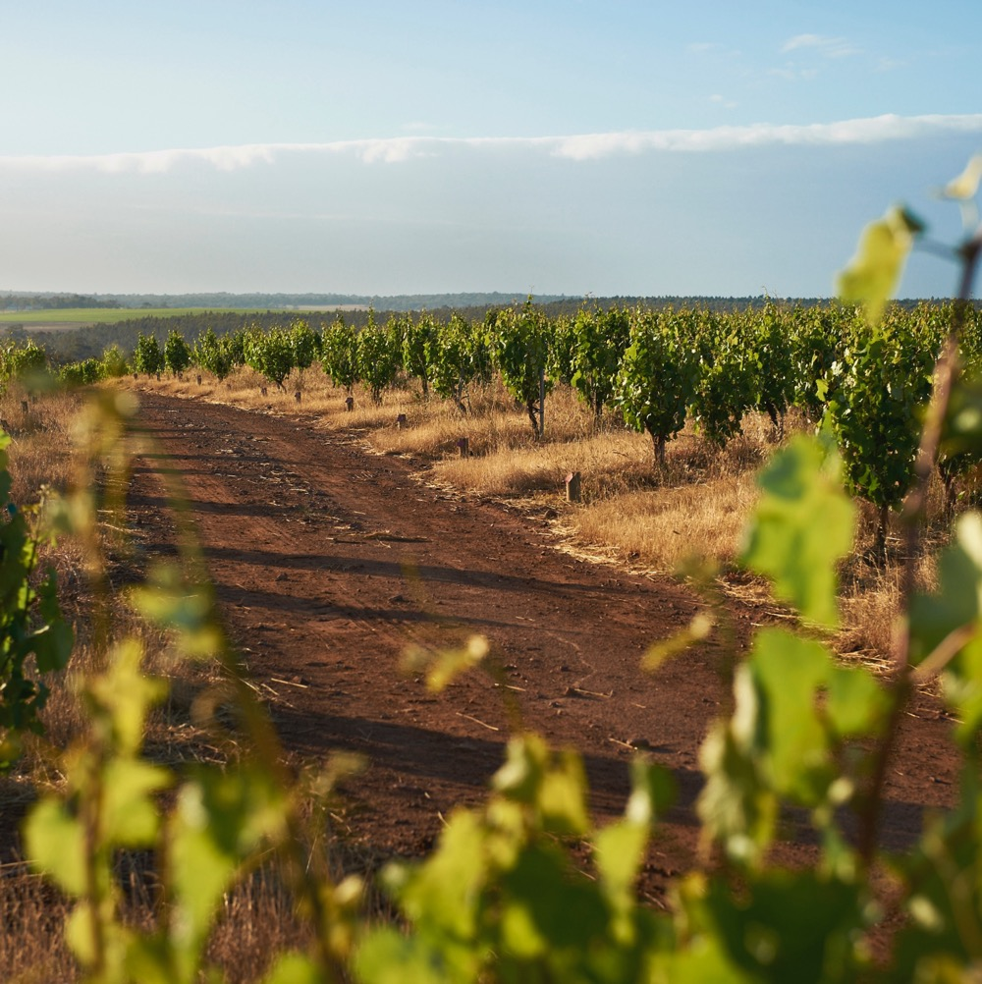
大南方
偏南的位置使其具有涼爽的海洋性氣候
五個不同的子區域
葡萄藤生長的健康場所，幾乎沒有害蟲和疾病
設拉子的酒體中等，呈現出甘草、香料、胡椒、櫻桃和李子的泥土混合味
許多生產商避免大量使用美國橡木，讓水果得以充分展現
Notes:
大南部地區為創造獨特的地區葡萄酒提供了一個理想的環境。 它地域面積大且具多樣性，長度為150公里（93英里），寬度為100公里（62英里）。 北部的弗蘭克蘭河（Frankland River）子區域是最引人注目的希拉滋/希哈紅酒產地。

Slide 37
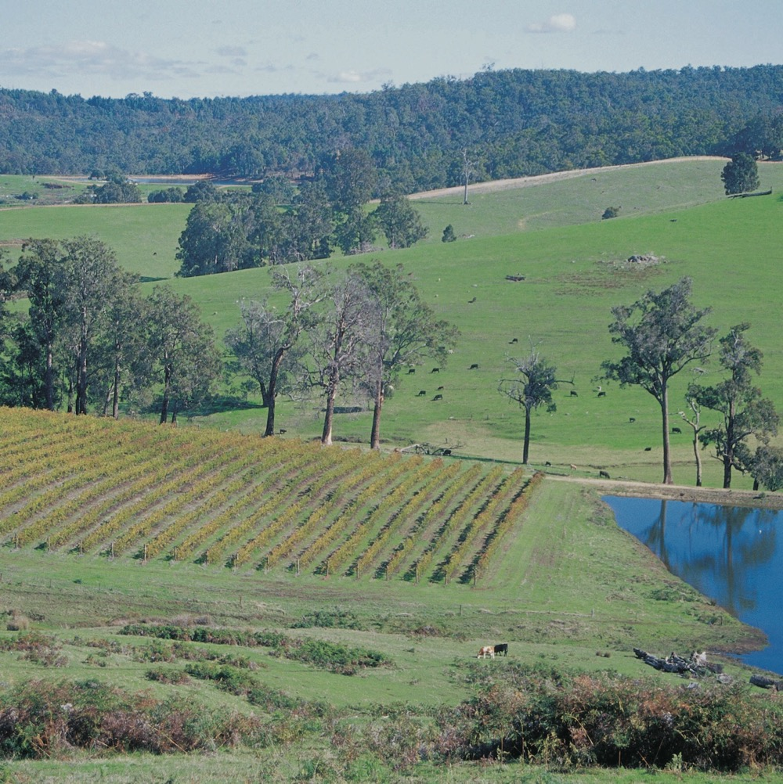
喬格拉菲
溫暖的氣候受到印度洋微風的調節
設拉子的風味往往大膽，但質地柔和
生產商正在將其風格轉變為酒體中等，而不是酒體更飽滿的風格
櫻桃或紅色漿果水果範圍內的水果特徵，帶有薄荷和胡椒香料的味道
Notes:
在珀斯以南兩個半小時的路程，地理灣位於與印度洋接壤的海岸上，這使得過熱的溫度被盛行的西南海風所改變。

Slide 38
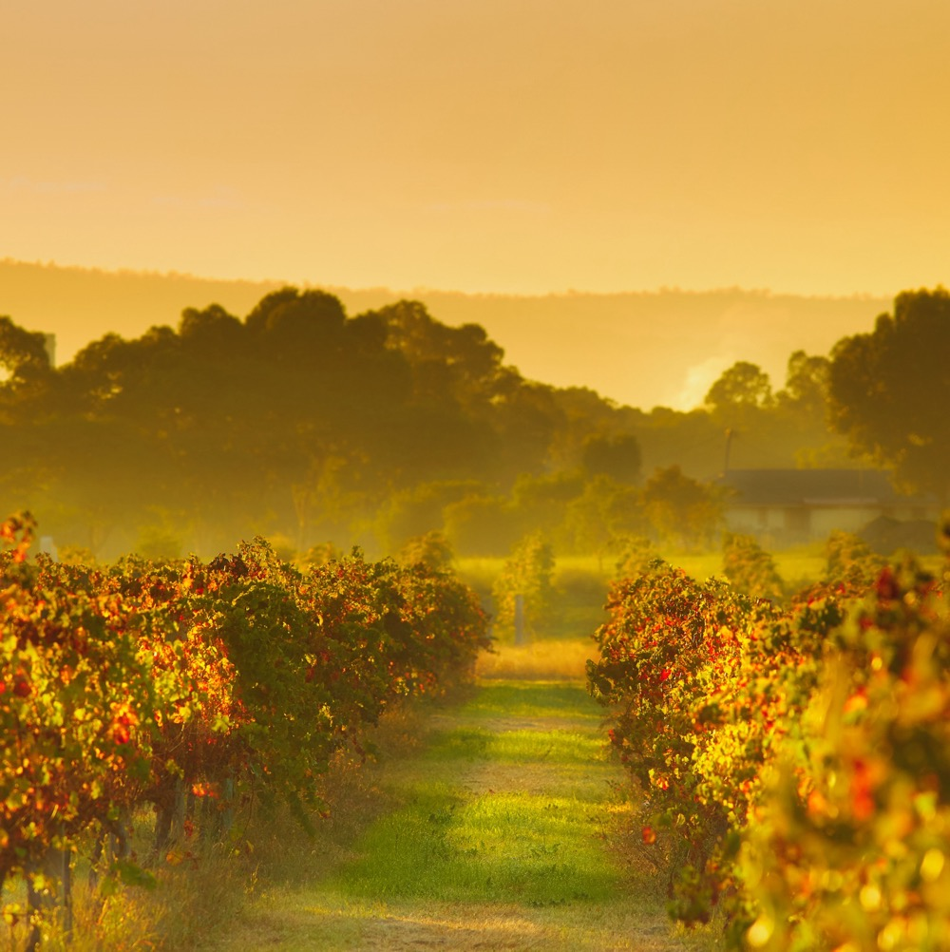
天鵝谷
澳大利亞最溫暖和最古老的葡萄酒產區之一
西拉生產的完美條件，擁有溫暖至炎熱的地中海氣候，以及非常乾燥的成熟季節
西拉在一款酒體飽滿的酒中展現出成熟和乾果的光譜
天鵝谷西拉的柔和度和長度，為年輕的葡萄酒提供柔軟度和易飲性
Credit: Tourism Western Australia
Notes:
天鵝谷是西澳州最古老的葡萄酒產區，是英國移民在1829年抵達后不久種植的。 這裡有著名的 「弗里曼特爾醫生」（『Fremantle Doctor），即西南海風，使這裡的熱度得到緩解。 天鵝谷希拉滋/希哈葡萄酒顯示出成熟和果乾的的特色，包括李子和李子乾，以及巧克力、甘草和香料。

Slide 39
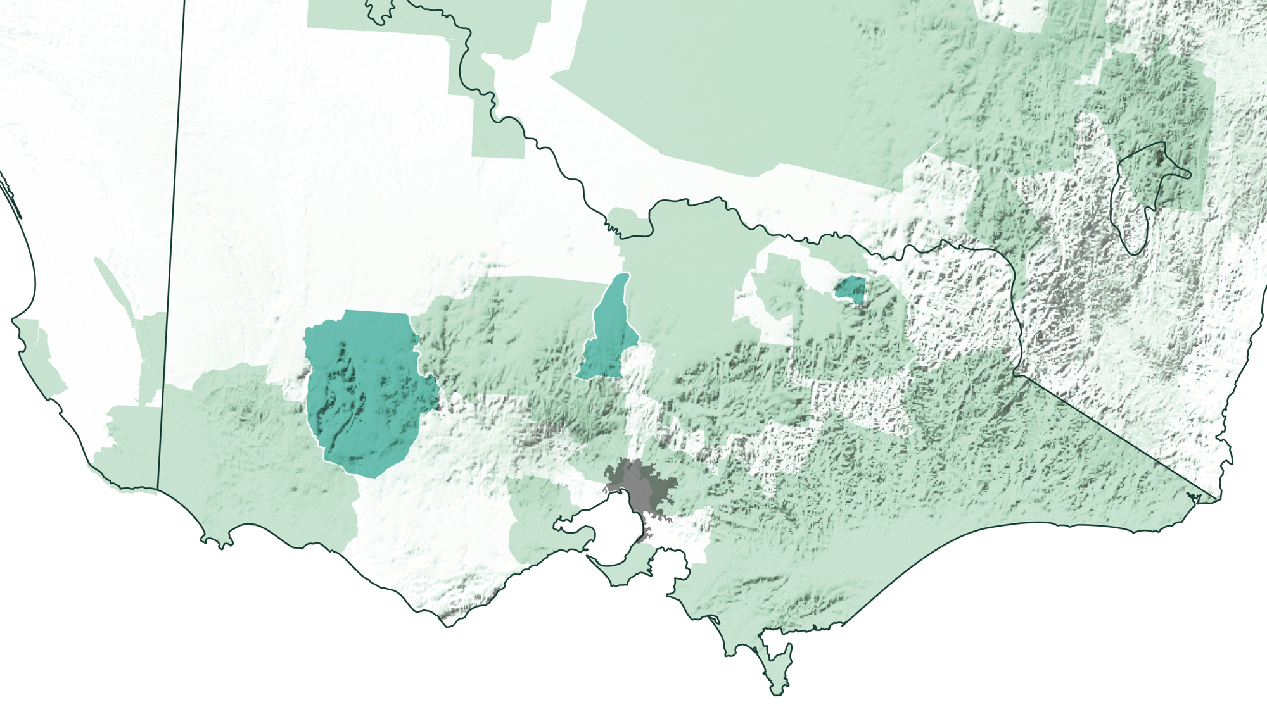
維多利亞
希思科特
比奇沃思
格蘭屏
墨爾本
Notes:
維多利亞州是澳洲人口最密集的葡萄酒產區，其產區和酒莊數量超過其他任何州。 它的地理多樣性使每個地區都能生產出多種風格的葡萄酒，包括雅拉谷和莫寧頓半島、吉朗和比奇沃思的優雅涼爽氣候的希拉滋/希哈葡萄酒。 維多利亞州中部氣候溫暖的葡萄酒也受到全世界的推崇。

Slide 40
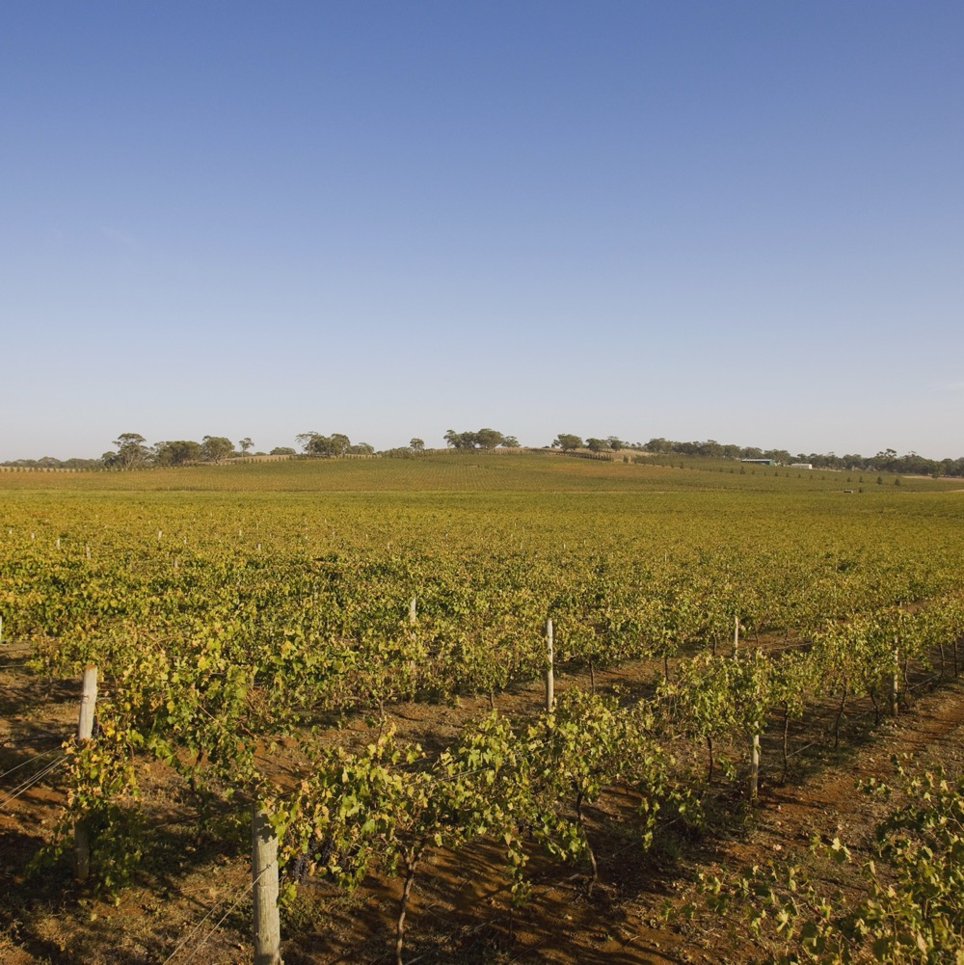
希思科特
澳大利亞最溫暖和最古老的葡萄酒產區之一
西拉生產的完美條件，擁有溫暖至炎熱的地中海氣候，以及非常乾燥的成熟季節
西拉在一款酒體飽滿的酒中展現出成熟和乾果的光譜
天鵝谷西拉的柔和度和長度，為年輕的葡萄酒提供柔軟度和易飲性
Notes:
該地區的第一批葡萄樹出現在19世紀60年代，但直到20世紀60年代才出現真正的發展浪潮。 希思科特的希拉滋/希哈葡萄酒生產的優勢在於其豐富的土壤沉積物，這些沉積物來自寒武紀的岩石--維多利亞州最古老的岩石，有5億多年的歷史。 氧化鐵被包裹在這個地區的紅土中--這是整個地區的一個引人注目的特徵--使得希思科特的希拉滋/希哈成為全球顏色和味道最濃郁的代表。

Slide 41
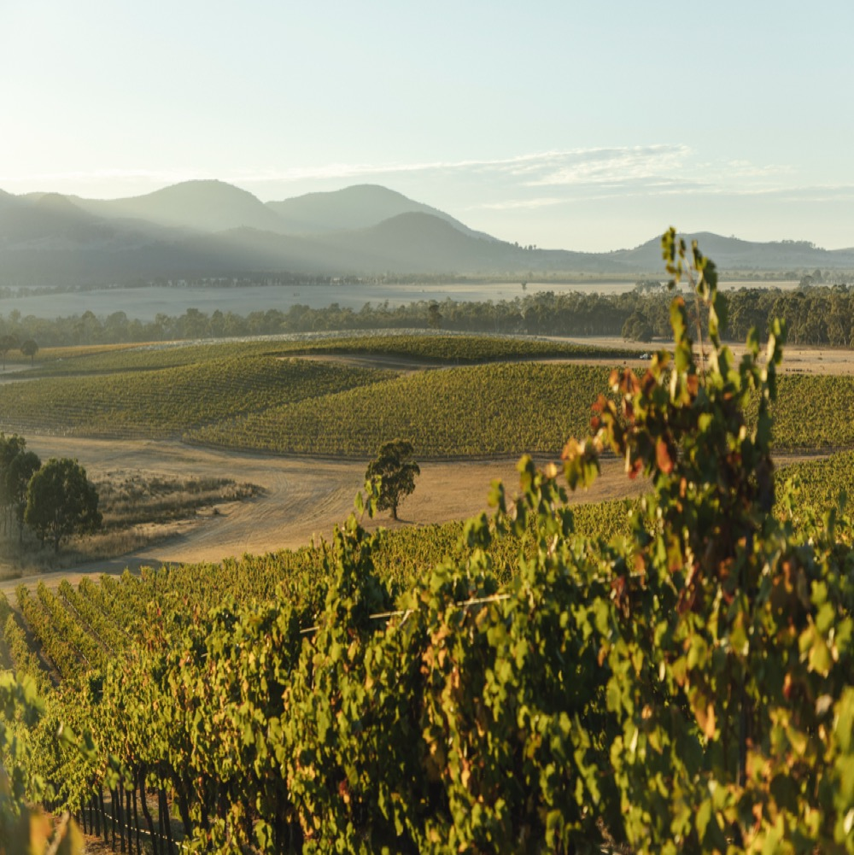
格蘭屏
該國最古老的西拉葡萄園之一，種植於 1860 年代
氣候較涼爽的地區 – 白天溫暖至炎熱，夜晚涼爽
該地區尤其適合晚熟的紅色品種，例如西拉
大西部子產區擅長生產深紫色的優雅西拉
大西部西拉展現出黑胡椒、李子、薄荷和丁香的味道，單寧細膩而緊實
Notes:
葡萄園早在1863年就開始種植，包括一些非常罕見的葡萄品種，有幾個品種甚至無法辨識，很可能是世界上唯一倖存的例子。 這裡是地中海氣候，靠近南大洋（100公里-200公里），在夏季有降溫作用。

Slide 42
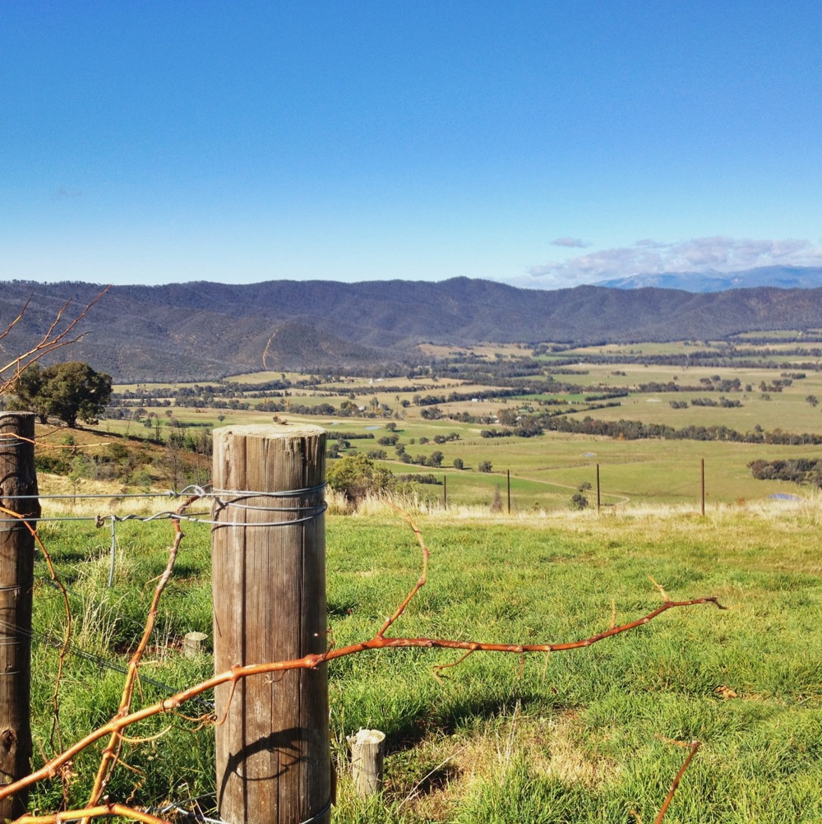
比奇沃思
涼爽的氣候，位於維多利亞阿爾卑斯山的山腳下
西拉在這個涼爽的亞高山氣候中茁壯成長
西拉的表現是酒體中等，具有鹹味、辛辣和泥土味
Giaconda 的所在地，Giaconda 是澳大利亞西拉和霞多麗的主要生產商之一
Notes:
小小的比奇沃思地區位於維多利亞州阿爾卑斯山靠近內陸這一側，溫暖、陽光明媚，讓葡萄可以穩定地成熟，而涼爽的夜晚則可以為炎熱的氣候降溫，生產出具有自然平衡和優雅的釀酒葡萄。

Slide 43
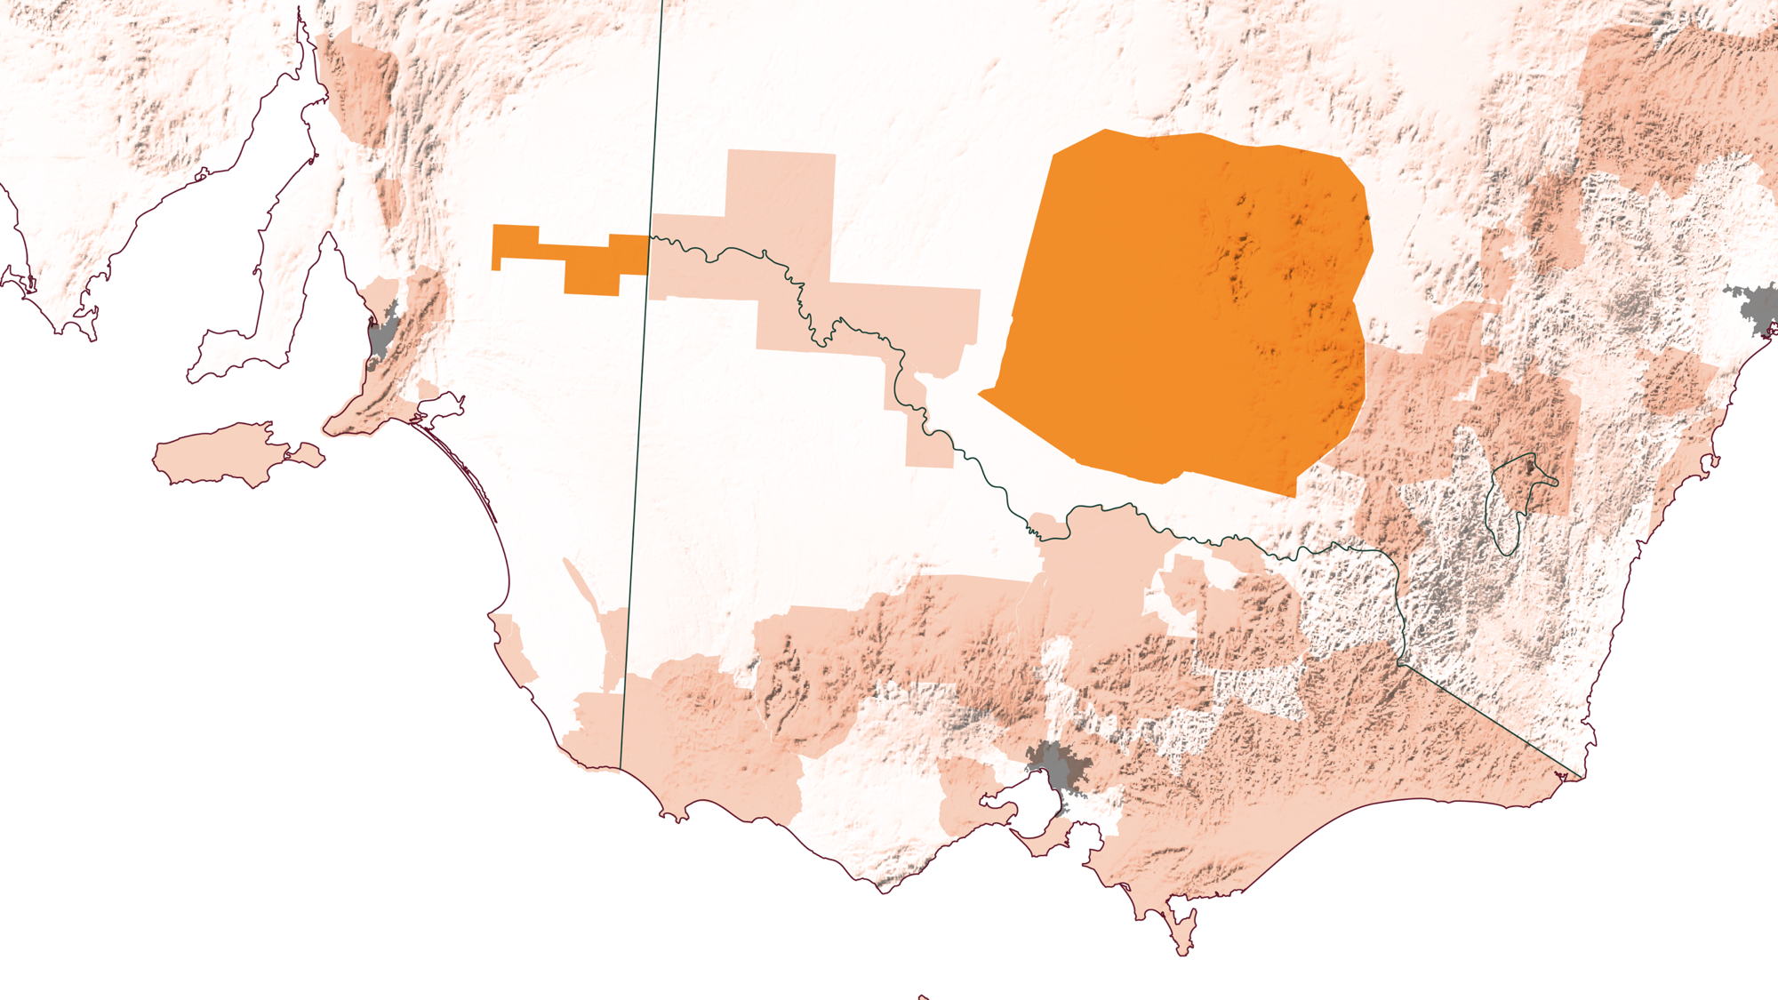
河地和河岸的西拉
河地
雪梨
河岸
阿德萊德
如果沒有這些地區，澳大利亞的葡萄酒產業就不會成為世界第四大葡萄酒出口國，也不會成為澳大利亞整體經濟的重要貢獻者。
墨爾本
Notes:
澳洲的希拉滋/希哈葡萄有相當一部分被大批量的生產商用來釀造容易飲用、平易近人的澳洲葡萄酒。 大部分水果種植在南澳州的河地和新南威爾斯州的瑞福利納地區。

Slide 44
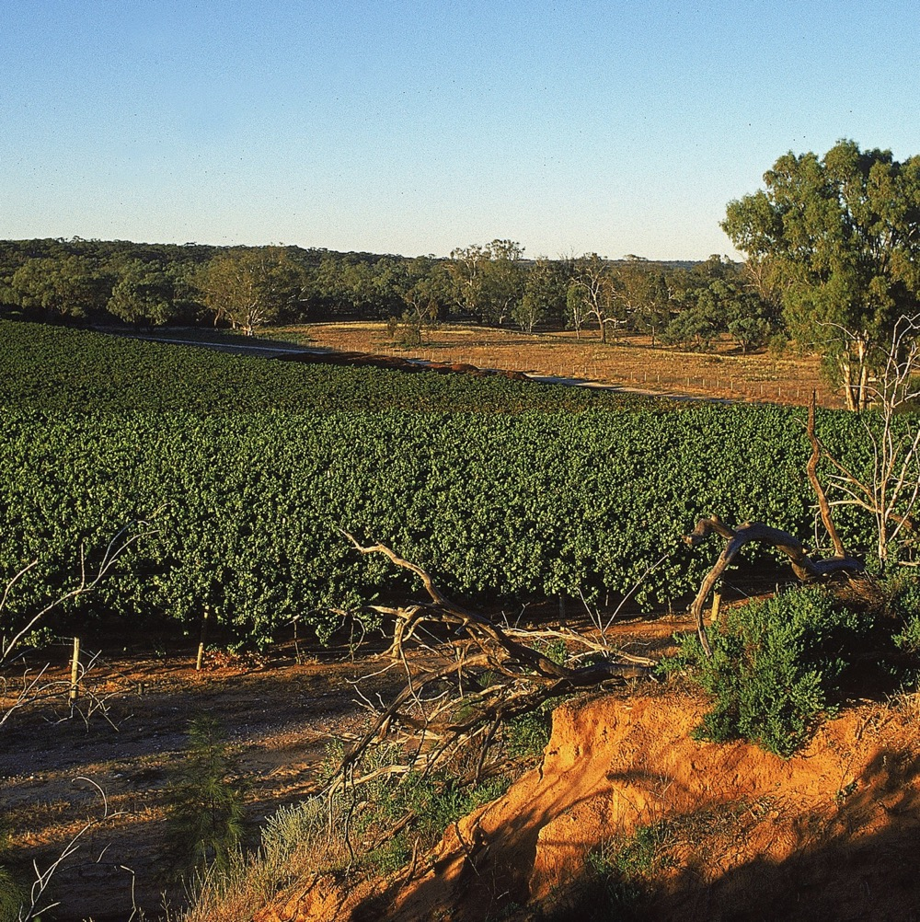
河地
歷史悠久、氣候溫暖的葡萄酒釀造中心，位於巴羅莎谷以東
生產商正在鼓勵現代風格的發展，生產出風味濃郁、口感醇厚且平易近人的西拉
Notes:
南澳州的河岸地區是一個葡萄酒生產的大本營，沿著墨累河延伸了330公里。 新一代進步的釀酒師已經進入該地區，他們樂於接受改變，用替代品種釀酒，以可持續方式耕作，並調整他們的做法，包括有機和生物動力農法。

Slide 45
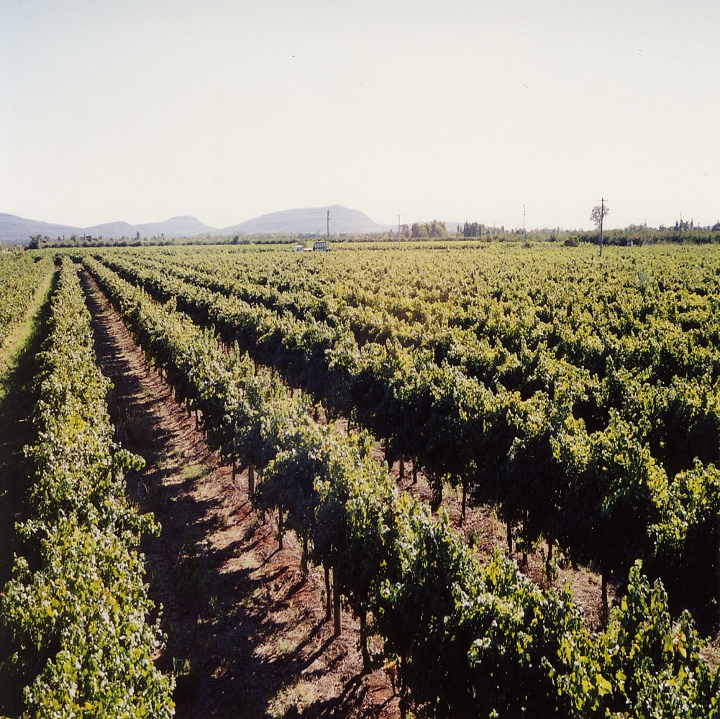
河岸
高效和創新的生產方法為強勁的出口成功奠定了基礎
河岸西拉包括易於飲用的葡萄酒，具有充滿活力的多汁成熟水果、甜香草和香料，以及更優雅、精緻的表現
「動物」葡萄酒現象的發源地
Notes:
新南威爾斯州的瑞福利納（Riverina）種植的葡萄占澳洲總產量的10%以上，是新南威爾斯州最大的葡萄酒生產地區。 該地區橫跨該州西南平原上的一片平地，葡萄園分佈在數千公頃的土地上，其核心是格裡菲斯市（Griffith）。
建議討論要點：河岸區（Riverland）、瑞福利納(Riverina)和墨累達令區(Murray Darling)在澳洲生產的希拉滋/希哈數量最多，然而，正是這些氣候較涼爽的表兄弟因其優雅、精緻的希拉滋/希哈表現而聲名鵲起。 這說明了人們實際飲用的希拉滋/希哈的風格是怎樣的？

Slide 46
巴羅莎西拉
特徵
顏色
西拉
淡
中等
濃郁
酒體
風味
干
中等干
甜
甜度
胡椒
黑莓
香料
李子
黑櫻桃
巧克力
咖啡
低
中等
高
SHIRAZ
橡木桶
單寧
酸度
8%
17%
13.5% – 15.5%
酒精

Slide 47

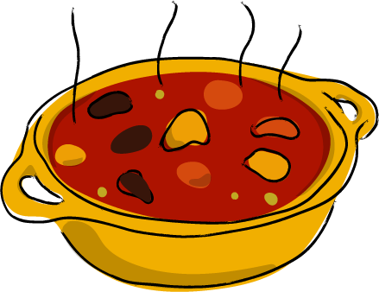
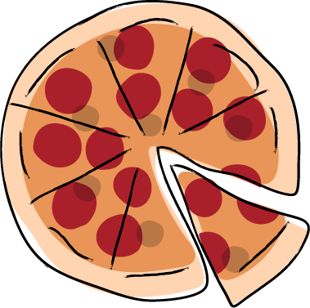
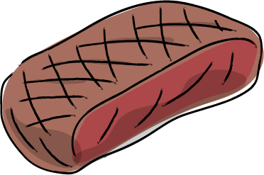
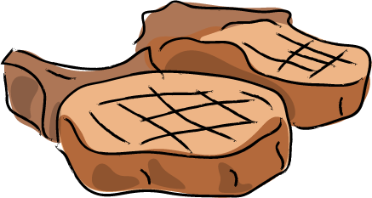
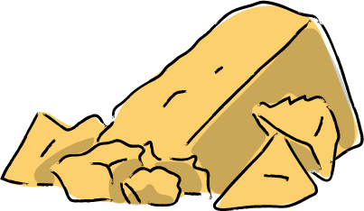
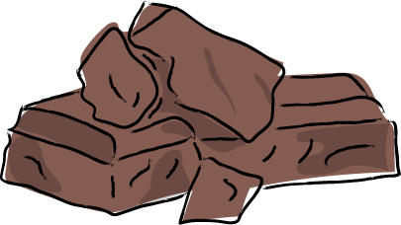
食物搭配
用葡萄酒、洋蔥和香料調味的砂鍋菜中的豬肉、羊肉和牛肉
袋鼠或鹿肉等野味
義式臘腸披薩或牛肉醬義大利麵
SHIRAZ
風味濃郁的硬質起司，如切達起司、佩科里諾起司或帕馬森起司、煙燻高達起司
可可）
黑巧克力
（70%可可）
用胡椒調味的烤肉和燒烤肉

Slide 48
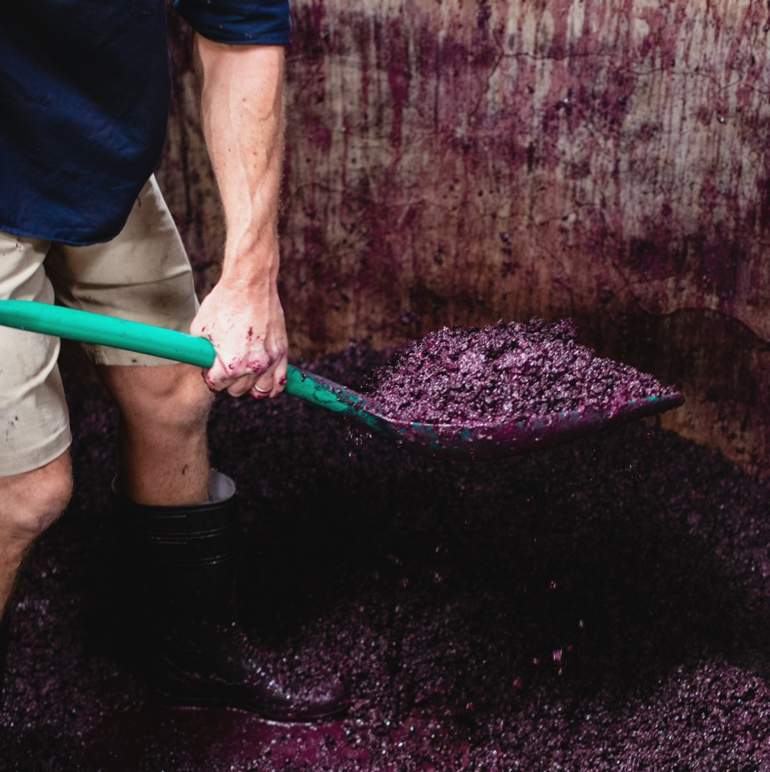
西拉葡萄酒與
創造它的國家
一樣多樣化
澳大利亞的優質西拉葡萄酒是地方的表現：是我們獨特風土、氣候和社群的精華。
我們的釀酒師天生好奇，不斷完善舊概念並嘗試新想法，以創造出非凡的事物。這就是西拉的未來如此令人興奮的原因。

Slide 49

謝謝大家
Notes:
如需更多課程訊息、工具與資源，請造訪：www.australianwinediscovered.com。
如有任何諮詢需求，歡迎 Email 至：discovered@wineaustralia.com。

